Slide 1
NÂNG CAO NĂNG LỰC
cho
CÁN BỘ VẮC-XIN TUYẾN ĐẦU
Tài liệu dành cho tập huấn
Cập nhật: Tháng 4/2023

Slide 2
MỤC LỤC
Nội dung | Trang
GIỚI THIỆU | 3
CÁC KẾT QUẢ CỦA CHƯƠNG TRÌNH TẬP HUẤN | 4
CẤU TRÚC CHƯƠNG TRÌNH TẬP HUẤN
CÁC CÔNG CỤ TẬP HUẤN CHÍNH | 5
Mô-đun 1: XÂY DỰNG LÒNG TIN | 7
Mô-đun 2: KỸ NĂNG THUYẾT PHỤC | 19
Mô-đun 3: KỸ NĂNG NGÔN NGỮ | 26
Mô-đun 4: MẠNG LƯỚI HỖ TRỢ TẠI ĐỊA PHƯƠNG | 35
Mô-đun 5: VẮC-XIN VÀ LỢI ÍCH CỦA VẮC-XIN | 43
PHỤ LỤC: CÁC BẢNG BIỂU DÙNG TRONG TẬP HUẤN | 51

Slide 3
GIỚI THIỆU
Các báo cáo cho thấy tỉ lệ tiêm chủng ở Việt Nam rất cao (WHO, 2022). Tuy nhiên, sự bùng không đồng đều trên cả nước (An et al., 2016, Nguyen et al., 2019, Vo et al., 2phát lẻ tẻ của các bệnh có thể phòng ngừa bởi vắc-xin như sởi, bạch hầu và uốn ván sơ sinh cho thấy tỷ lệ tiêm chủng 019). Các đợt bùng phát dịch bệnh ở khu vực nông thôn chủ yếu xảy ra trong các cộng đồng dân tộc thiểu số. Đơn vị Nghiên cứu Lâm sàng của Đại học Oxford đã làm việc tại tỉnh Đắk Lắk, Tây Nguyên, Việt Nam với sự hợp tác của Trung tâm Kiểm soát Bệnh tật tỉnh (CDC) từ năm 2014, để tiến hành các nghiên cứu về các bệnh lây nhiễm từ động vật sang người, giám sát huyết thanh học, nghiên cứu định tính và định lượng về tiêm chủng và đánh giá các can thiệp có sự tham gia của cộng đồng.
Nghiên cứu của chúng tôi cho thấy rằng đội ngũ y tế cấp cơ sở, đặc biệt là các cộng tác viên y tế thôn/ buôn đóng vai trò thiết yếu trong việc khuyến khích và thúc đẩy tỉ lệ tiêm chủng của cộng đồng. Tuy vậy, các cộng tác viên y tế thôn/buôn lại thường là những tình nguyện viên với mức hỗ trợ hàng tháng rất thấp. Họ ít có cơ hội được đào tạo về tiêm chủng, vắc-xin hoặc về các kỹ năng cần thiết để truyền thông với cộng đồng, dù công việc của cộng tác viên đòi hỏi kỹ năng này, đặc biệt là khi truyền thông với các thành viên cộng đồng thuộc nhóm dân tộc thiểu số.
NÂNG CAO NĂNG LỰC CHO CÁN BỘ VẮC-XIN TUYẾN ĐẦU
Từ những kết quả nghiên cứu trên, chúng tôi đã phối hợp với CDC Đắk Lắk xây dựng chương trình đào tạo, nhằm nâng cao năng lực cho các cộng tác viên y tế thôn buôn, đặc biệt tập trung các kỹ năng truyền thông về vắc-xin và quy trình tiêm chủng. Kết quả đầu ra là một khóa tập huấn gồm 5 mô-đun, cùng với hướng dẫn tập huấn và một khóa đào tạo giảng viên (TOT) cho cán bộ y tế cấp huyện và xã để thực hiện tập huấn này.
Khóa học 'Nâng cao năng lực cho cán bộ vắc-xin tuyến đầu' và khóa học TOT đã được thí điểm với các cộng tác viên y tế từ 17 xã của huyện CưMgar và với 26 cán bộ chuyên trách tiêm chủng và cán bộ y tế cấp huyện và cấp xã (2022-2023). Chương trình tập huấn có sự tham gia, thông qua việc xây dựng không gian học tập tích cực, đã tăng sự tự tin của các cộng tác viên y tế. Chương trình cũng đảm bảo tính bền vững bằng việc nâng cao năng lực cho giảng viên là các chuyên trách và cán bộ y tế. Phản hồi từ buổi tập huấn thí điểm cho thấy tiềm năng của chương trình trong việc hỗ trợ việc tăng cường sự tự tin và năng lực cho đội ngũ nhân viên y tế và cộng tác viên y tế cấp cơ sở, phù hợp để triển khai tại địa phương.
“Sau khi tập huấn xong thì thấy mình tự tin hơn, điều mà trước đây mình chưa bao giờ nghĩ rằng mình sẽ làm một giảng viên, làm được điều đó chị cảm thấy rất vui!”
Chia sẻ của một Cán bộ chuyên trách tiêm chủng cấp xã, tỉnh Đắk Lắk -
“Cách tập huấn mới này giúp cộng tác viên tự mình đưa ra nhiều hình thức để thực hiện nhiệm vụ tuyên truyền của mình."
Chia sẻ của một Trưởng Trạm Y tế xã, tỉnh Đắk Lắk -​
Chúng tôi hy vọng rằng chương trình này sẽ được áp dụng rộng rãi để hỗ trợ cho các nhân viên y tế ở tuyến đầu trong việc vận động tiêm chủng ở các vùng sâu vùng xa trên khắp Việt Nam. Từ đó nâng cao sức khỏe chung cho mọi người, đặc biệt là những cộng đồng ở các khu vực còn nhiều khó khăn.

Slide 4
NÂNG CAO NĂNG LỰC
CHO CÁN BỘ VẮC-XIN TUYẾN ĐẦU
CÁC KẾT QUẢ CỦA CHƯƠNG TRÌNH TẬP HUẤN
Chương trình tập huấn mong muốn tăng cường năng lực và hiệu quả công việc truyền thông về vắc xin của các cộng tác viên y tế thôn buôn. Các kết quả chính của chương trình tập huấn gồm:
Kết quả 1: Các cộng tác viên y tế có thêm kiến thức cơ bản về một số bệnh truyền nhiễm và loại vắc-xin tương ứng.
Kết quả 2: Các cộng tác viên y tế có thêm hiểu biết về các thông tin và tình hình của cộng đồng và bối cảnh địa phương, bao gồm cả các vấn đề về giới và đặc thù văn hóa.
Kết quả 3: Các cộng tác viên y tế có thêm kỹ năng và kiến thức phù hợp để thực hiện các hoạt động kết nối cộng đồng trong bối cảnh địa phương, cũng như phối hợp làm việc hiệu quả với các cộng đồng đa dạng văn hóa.
Kết quả 4: Các cộng tác viên y tế nắm vững và có thể thực hành hiệu quả các kỹ năng truyền thông về vắc-xin, có sự tự tin, thuyết phục và thấu hiểu với các đối tượng được truyền thông.
CẤU TRÚC CHƯƠNG TRÌNH TẬP HUẤN
Chương trình tập huấn bao gồm 5 Mô-đun. Mỗi Mô-đun hướng dẫn một dạng kiến thức và kỹ năng truyền thông khác nhau về vắc-xin. Các Mô-đun này có thể thay đổi thứ tự một cách linh hoạt, tùy thuộc bối cảnh của địa phương, nhu cầu của học viên và giảng viên.
Mô-đun 1: XÂY DỰNG LÒNG TIN
Mô-đun 2: KỸ NĂNG THUYẾT PHỤC
Mô-đun 3: KỸ NĂNG NGÔN NGỮ
Mô-đun 4: MẠNG LƯỚI HỖ TRỢ TẠI ĐỊA PHƯƠNG
Mô-đun 5: VẮC-XIN VÀ LỢI ÍCH CỦA VẮC-XIN

Slide 5
NÂNG CAO NĂNG LỰC
CHO CÁN BỘ VẮC-XIN TUYẾN ĐẦU
Tài liệu này dành cho các Nhân viên y tế cấp cơ sở sử dụng để thực hiện tập huấn cho các Cộng tác viên y tế thôn/buôn.
CÁC CÔNG CỤ TẬP HUẤN CHÍNH:
Trong bối cảnh đặc thù của mỗi địa phương, các cộng tác viên y tế thôn buôn chính là những chuyên gia trong công việc của họ. Chính vì thế, chương trình tập huấn sẽ thông qua việc cung cấp một số kỹ năng và gợi ý để cộng tác viên y tế cùng khám phá và tạo nên một quá trình học chủ động cho chính mình, từ đó góp phần nâng cao hiệu quả truyền thông về tiêm chủng tại địa phương. Chương trình tập huấn được xây dựng với các đặc tính: Tương tác xã hội, Phù hợp bối cảnh và Tạo động lực.
Các công cụ tập huấn chính gồm:
NHẬP VAI: Với công cụ này, các học viên sẽ đóng vai và xử lý tình huống giả tưởng. Việc nhập vai sẽ khuyến khích các học viên tư duy một vấn đề từ nhiều góc độ khác nhau, và từ đó tìm ra câu trả lời, giải pháp toàn diện cho vấn đề ấy.
CHIA SẺ CÂU CHUYỆN: Với công cụ này, người điều phối tập huấn sẽ đặt ra các câu hỏi hoặc mở ra chủ đề thảo luận để người tham gia điểm lại những hoạt động, sự kiện mà họ đã trải qua, rồi phân tích những trải nghiệm và giả thuyết ban đầu của mình, từ đó rút ra bài học cho bản thân.
LÀM VIỆC NHÓM: Chỉ chung các hoạt động mà người tham gia phải thực hành hoặc làm việc theo nhóm từ 2 người trở lên. Các hoạt động này sẽ giúp tăng cường kỹ năng phối hợp làm việc nhóm và tạo nên các cơ hội học hỏi lẫn nhau cho người tham gia.
THUYẾT TRÌNH: là việc người tham gia sẽ tự trình bày một thông điệp hoặc một vấn đề trước tập thể. Thực hành thuyết trình trong một môi trường an toàn và nhận sự động viên từ tập thể sẽ giúp người tham gia có thêm sự tự tin vào bản thân.
CÔNG CỤ SÁNG TẠO: như vẽ tranh hay vẽ sơ đồ, sẽ là những hoạt động giúp người tham gia thể hiện suy nghĩ của mình thông qua hình ảnh, màu sắc và hình khối.
CÁC HOẠT ĐỘNG ‘CHƠI’: là những hoạt động được thiết kế giống như một trò chơi, nhưng vẫn mang các mục tiêu học tập cụ thể. Thông qua việc chơi, người tham gia thu được các kiến thức mới, kiểm tra lại những thông tin mình đã biết về một chủ đề nhất định, đồng thời duy trì được sự hứng thú cho buổi làm việc.
Cuốn ‘NHẬT KÝ CỘNG TÁC VIÊN Y TẾ’: là công cụ để người tham gia ghi chép những suy nghĩ về tập huấn và trải nghiệm từ công việc của mình. Cuốn nhật ký có sẵn các câu hỏi liên quan đến từng mô-đun để khuyến khích người tham gia viết và chia sẻ ý tưởng.

Slide 6
NÂNG CAO NĂNG LỰC
CHO CÁN BỘ VẮC-XIN TUYẾN ĐẦU
LƯU Ý TRƯỚC KHI BẮT ĐẦU TẬP HUẤN:
Các phần tiếp theo trong tài liệu này sẽ trình bày các bước để thực hiện từng mô-đun tập huấn.
Với mỗi mô-đun, trang thông tin chung sẽ trình bày sơ lược về thiết kế của mô-đun ấy, bao gồm: mục tiêu tập huấn, kỹ năng và kiến thức trọng tâm, cấu trúc các hoạt động và phân bổ thời gian cho từng bước. Các trang sau sẽ mô tả từng hoạt động và cách tiến hành hoạt động.
Ở phần cuối của tài liệu này sẽ có bản trống của các sơ đồ, bảng biểu, hình minh họa dùng cho một số hoạt động trong tập huấn. Các bản này có thể photocopy cỡ lớn để dùng trong tập huấn.
Để tăng tính tương tác của các buổi tập huấn, các tập huấn viên nên lựa chọn những không gian đủ rộng để người tham gia có thể di chuyển, lựa chọn chỗ ngồi/ đứng đa dạng, ví dụ như theo vòng tròn, hoặc theo kiểu ‘nhà hát’, hay lớp học.
Các mô-đun được sắp xếp theo một trình tự nhất định. Tuy nhiên, thứ tự của các mô-đun này có thể được thay đổi một cách linh động, tùy theo nhu cầu của người tham gia và tập huấn viên, hoặc theo các thảo luận và vấn đề xuất hiện trong quá trình tập huấn.
Trọng tâm kiến thức liên quan đến bệnh truyền nhiễm và vắc-xin phòng tránh chúng cũng có thể được linh hoạt thay đổi tùy theo bối cảnh địa phương, nhu cầu của người tham gia và tập huấn viên.
CÁC KÝ HIỆU CẦN LƯU Ý:
Sơ đồ, bảng biểu, hình minh họa cho kết quả của hoạt động. Các sơ đồ, bảng biểu sẽ có sẵn bản trống để photocopy cỡ lớn ở Phụ lục của tài liệu này.
Câu hỏi cho tập huấn viên liên quan đến ý tưởng hoạt động hoặc chuẩn bị hậu cần cho hoạt động.
Các lưu ý cho tập huấn viên khi thực hiện hoạt động.

Slide 7
MÔ-ĐUN 1 XÂY DỰNG LÒNG TIN
Mô-đun này được thiết kế với mục tiêu xây dựng kỹ năng trình bày một cách thuyết phục cho các đối tượng truyền thông, với chủ đề là các bệnh truyền nhiễm và vắc-xin phòng chống bệnh.
Lưu ý: Mô-đun này được thiết kế trong bối cảnh địa phương đang có các chương trình tuyên truyền tiêm chủng và phòng chống bệnh Bạch hầu. Khi thực hiện mô-đun này, các tập huấn viên có thể linh động thay đổi trọng tâm kiến thức sang các bệnh truyền nhiễm khác và các vắc-xin tương ứng.
TRỌNG TÂM KỸ NĂNG
Truyền đạt thuyết phục
Thấu hiểu người nghe
Thể hiện tự tin
Biểu đạt rõ ràng
TRỌNG TÂM KIẾN THỨC
Bệnh bạch hầu và các nguy cơ với sức khỏe
Vắc-xin phòng chống bệnh bạch hầu và hiệu quả của vắc-xin.
Các tác dụng phụ khi tiêm vắc-xin.
CẤU TRÚC CỦA MÔ-ĐUN
Mô-đun này sẽ có tổng thời gian tập huấn là 120 phút với cấu trúc như sau:
Bước 1 | HOẠT ĐỘNG 1: Hoạt động khởi động | 10 phút
Bước 2 | HOẠT ĐỘNG 2: Chia sẻ về công việc của Cộng tác viên y tế thôn buôn | 10 phút
 | HOẠT ĐỘNG 3: Chia sẻ câu chuyện - “Những khoảnh khắc Vui - Buồn” | 15 phút
 | HOẠT ĐỘNG 4: Phân tích các yếu tố tác động tới công việc của Cộng tác viên y tế thôn buôn | 25 phút
 | - Giải lao -
Bước 3 | HOẠT ĐỘNG 5: Nhập vai tình huống truyền thông | 30 phút
 | HOẠT ĐỘNG 6: Thảo luận giải pháp và rút ra bài học | 20 phút
Bước 4 | Tổng hợp nội dung và hoạt động cuối buổi | 10 phút
Lưu ý cho tập huấn viên
Mô-đun này sử dụng công cụ tập huấn chính là ‘Nhập vai’, để người tham gia có thể thảo luận và thử giải quyết các tình huống truyền thông tại cộng đồng, nhất là các tình huống mà đối tượng truyền thông phản đối, bất đồng ý kiến với người cộng tác viên y tế thôn buôn. Các tình huống mà mô-đun này đưa ra được dựa trên bối cảnh chương trình phòng ngừa bệnh bạch hầu tại địa phương đang diễn ra nhưng chưa đạt được tỷ lệ tiêm chủng cần thiết.

Slide 8
Mô-đun 1: Xây dựng lòng tin
Chuẩn bị
Phiếu lô tô 9 số Thẻ thông tin/ Poster về bệnh Bạch hầu | Bút/Bút chì Giấy A5 Giấy A0 hoặc bảng Băng dính | Mẫu bảng 1 Mẫu bảng 2 Mẫu bảng3 Mẫu bảng 4
BƯỚC 1: Hoạt động khởi động
Bước này gồm 01 hoạt động – Tổng thời gian: 10 phút
Sau bước này, người tham gia sẽ:
Có không gian học tập thoải mái, cởi mở
Cùng chia sẻ các cách hiểu về công việc truyền thông về vắc-xin
Tập huấn viên sẽ sử dụng trò chơi, hoặc thảo luận nhóm để các thành viên cởi mở chia sẻ về công việc hàng tháng của một Cộng tác viên y tế thôn buôn. Ví dụ như những công việc đã làm, những khó khăn trong công việc, những công việc chưa thực hiện được. Từ đó tập huấn viên sẽ dẫn dắt người tham gia thảo luận sâu hơn về những kỹ năng và kiến thức liên quan trong các phần sau của tập huấn.
HOẠT ĐỘNG 1: Gợi ý một số trò chơi
Thời gian: 10 phút
Hai lời thật, Một lời giả:
Người chơi đứng thành một vòng tròn khép kín. Mỗi người chơi sẽ nói 3 điều mà mình đã làm được trong tháng vừa qua, nhưng trong đó sẽ có 2 lời nói thật và 1 lời nói dối. Những người còn lại sẽ phải đoán điều nào là thật, điều nào giả.
Lô tô 9 số:
Mỗi người tham gia được phát một tờ giấy có 9 ô, trên mỗi ô viết một đặc điểm, thói quen, hành động, vv. Người chơi sẽ phải tìm ra người mang những đặc điểm đó trong lớp của mình, và ghi tên của người đó vào từng ô. Người chơi được tự do di chuyển trong không gian tập huấn. Ai điền đủ 9 ô nhanh nhất sẽ là người chiến thắng.
Những người thắng cuộc trò chơi sẽ được tặng phần quà nhỏ để khích lệ tinh thần.
Lưu ý cho tập huấn viên
Trong khi tổ chức trò chơi, hãy hướng người chơi nói về công việc của cộng tác viên y tế thôn buôn, và ghi lại các ý này để sử dụng trong các hoạt động tiếp theo.
Thay vì tổ chức trò chơi khởi động, tập huấn viên cũng có thể đặt câu hỏi “Các anh/chị hãy chia sẻ về công việc mà mình đã làm trong một tháng vừa qua!” để người tham gia có cơ hội chia sẻ về chủ đề công việc của mình.
Hãy yêu cầu người tham gia ngồi thành vòng tròn khi chia sẻ, và để từng người chia sẻ lần lượt. Như vậy, họ có thể quan sát và lắng nghe đồng nghiệp của mình chăm chú hơn.

Slide 9
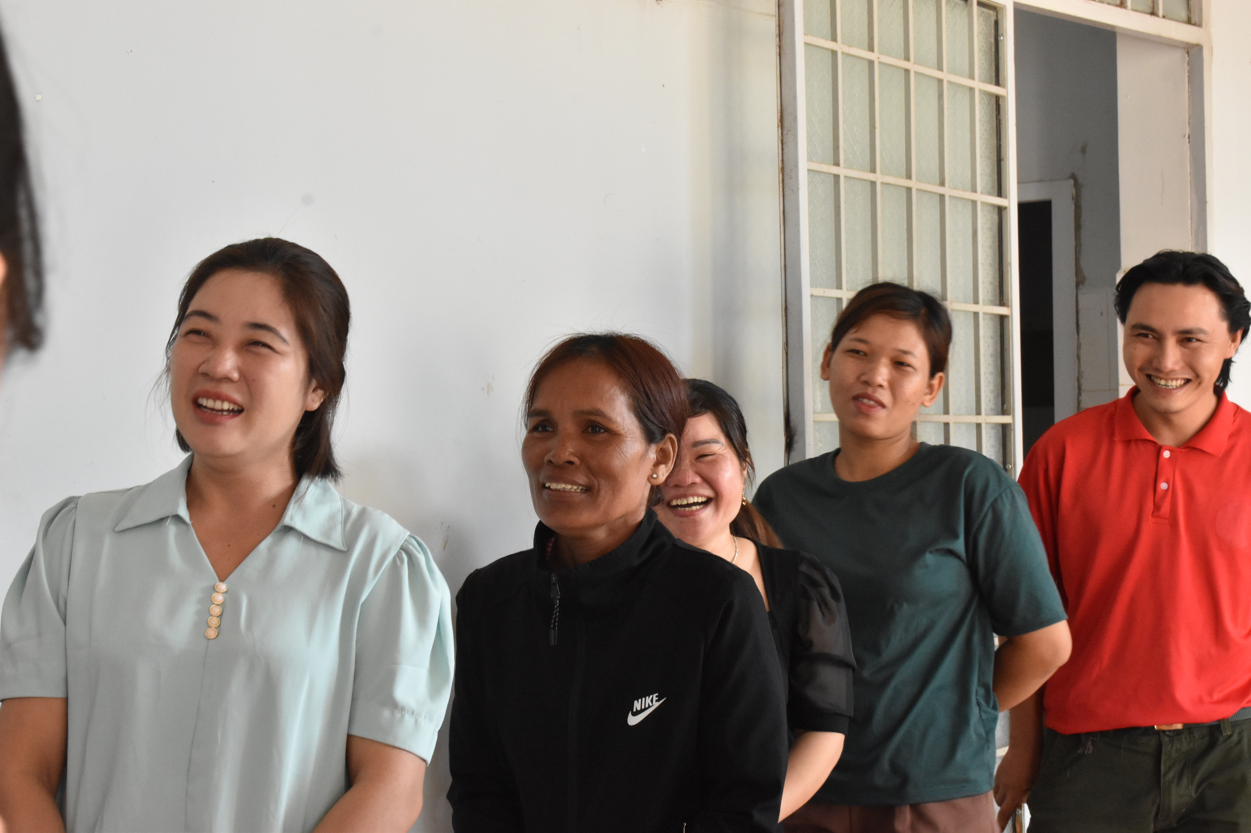
Mô-đun 1: Xây dựng lòng tin
BƯỚC 1: Hoạt động khởi động
Bước này gồm 01 hoạt động – Tổng thời gian: 10 phút
HOẠT ĐỘNG 1: Gợi ý một số trò chơi
Thời gian: 10 phút
Khởi động bằng trò chơi tập thể đem lại năng lượng tốt cho buổi tập huấn.
Tập huấn cho Cộng tác viên Y tế thôn buôn tại Đắk Lắk. Nguồn: OUCRU, 2023
Bạn có biết ý tưởng trò chơi/ hoạt động khởi động nào nữa không?

Slide 10
Mô-đun 1: Xây dựng lòng tin
BƯỚC 2: Xác định các khó khăn trong truyền thông
Bước này gồm 03 hoạt động – Tổng thời gian: 50 phút
Sau bước này, người tham gia có thể:
Xác định và phân tích được các khó khăn mà cộng tác viên y tế thôn buôn gặp phải khi truyền thông về bệnh bạch hầu và vắc-xin bạch hầu.
Trước hết, tập huấn viên sẽ giúp người tham gia làm rõ về kết quả đầu ra của tập huấn, cụ thể là những trọng tâm kỹ năng, kiến thức của tập huấn. Sau đó tập huấn viên sẽ dẫn dắt để người tham gia tìm hiểu và phân tích những khó khăn trong việc truyền thông về các loại bệnh, vắc-xin và tiêm chủng.
HOẠT ĐỘNG 2: Chia sẻ về công việc truyền thông của Cộng tác viên y tế thôn buôn
Thời gian: 15 phút
Dựa trên một vài ghi chép từ phần hoạt động khởi động, tập huấn viên sẽ viết lên bảng, giấy lớn những đầu việc của Cộng tác viên y tế thôn buôn, và đặt câu hỏi thảo luận:
Đâu là những hoạt động liên quan đến truyền thông?
Có những hoạt động liên quan đến truyền thông nào mà chưa được nhắc đến?
Tập huấn viên sẽ cùng người tham gia thảo luận và viết câu trả lời lên giấy A0, và cùng đưa ra cách hiểu chung về công việc của cộng tác viên y tế thôn buôn, đặc biệt là trong truyền thông liên quan đến các bệnh truyền nhiễm, vắc-xin và tiêm chủng. Ví dụ như sau:
Bảng 1: Công việc của cộng tác viên y tế thôn buôn
Truyền thông liên quan đến bệnh truyền nhiễm, vắc-xin và tiêm chủng
Gồm:
Chia sẻ thông tin về phòng tránh bệnh;
Chia sẻ thông tin về chương trình tiêm chủng;
Thuyết phục người dân tham gia tiêm chủng;
Thuyết phục người dân thực hiện các biện pháp phòng tránh bệnh;
Khác?

Slide 11
Mô-đun 1: Xây dựng lòng tin
BƯỚC 2: Xác định các khó khăn trong truyền thông (tiếp)
Bước này gồm 03 hoạt động – Tổng thời gian: 50 phút
HOẠT ĐỘNG 3: Chia sẻ câu chuyện “Những khoảnh khắc Vui - Buồn”
Thời gian: 15 phút
Tập huấn viên yêu cầu người tham gia dành một khoảng thời gian ngắn để hồi tưởng về quá trình thực hiện truyền thông về chương trình tiêm chủng bạch hầu gần đây, và viết lên từng thẻ giấy về:
Kỷ niệm vui/ hạnh phúc/ thành công nhất; và
Kỷ niệm buồn/ tức giận/ khó chịu/ thất bại.
Sau khi người tham gia có thời gian hồi tưởng và viết, tập huấn viên mời người tham gia ngồi thành vòng tròn và mời từng người kể lại nhanh về các trải nghiệm này.
Sau khi hoàn thành hoạt động này, chúng ta sẽ có một bảng các kỷ niệm. Ví dụ như sau:
Bảng 2: Những khoảnh khắc Vui – Buồn
Kỷ niệm vui/ hạnh phúc/ thành công nhất
Kỷ niệm buồn/ tức giận/ khó chịu/ thất bại.
Đã thuyết phục được một gia đình đưa trẻ đi tiêm chủng nhưng tới ngày tiêm chủng thì em bé bị ốm;
Có người dân tại cộng đồng nói rằng họ không tin tưởng mình, vì mình là cộng tác viên y tế thôn buôn mới;
Người dân từ chối đi tiêm chủng;
Thuyết phục được một đối tượng tiêm vắc-xin;
Mời được nhiều người tới buổi tiêm chủng;
Được người dân tại cộng đồng khen ngợi là hiểu biết rõ về vắc-xin và các bệnh truyền nhiễm;
Tập huấn viên sẽ cần chuẩn bị những văn phòng phẩm gì cho hoạt động này?

Slide 12
Mô-đun 1: Xây dựng lòng tin
BƯỚC 2: Xác định các khó khăn trong truyền thông (tiếp)
Bước này gồm 03 hoạt động – Tổng thời gian: 50 phút
HOẠT ĐỘNG 4: Phân tích nguyên nhân
Thời gian: 25 phút
Tập huấn viên sẽ cùng người tham gia phân tích các nguyên nhân tạo nên các trải nghiệm mà họ vừa chia sẻ.
Người tham gia sẽ được chia làm 2 nhóm, và có 10 phút để thực hiện bài tập sau:
Nhóm 1 tìm các Nguyên nhân tạo nên các trải nghiệm vui;
Nhóm 2 tìm các Nguyên nhân tạo nên các trải nghiệm không vui;
Các nhóm sẽ viết từng nguyên nhân lên từng thẻ giấy A5.
Sau 10 phút, tập huấn viên yêu cầu người tham gia phân loại chúng vào hai nhóm:
Nguyên nhân bên trong;
Nguyên nhân bên ngoài;
Và có thể xếp thành bảng, ví dụ như sau:
Bảng 3: Phân tích nguyên nhân của các trải nghiệm
NGUYÊN NHÂN BÊN TRONG (Bao gồm những yếu tố nội tại, như là điểm mạnh, yếu của cá nhân. Các yếu tố này có thể cải thiện, thay đổi thông qua học hỏi, luyện tập và hỗ trợ khác) | NGUYÊN NHÂN BÊN NGOÀI (Là những yếu tố tới từ môi trường bên ngoài, mà ta không thể điều chỉnh hay thay đổi được như áp lực thời gian, đặc điểm vị trí địa lí, di chuyển,...)
Cộng tác viên y tế thôn buôn không đủ thông tin để trả lời… | Người dân cộng đồng quá bận vụ mùa…
Cộng tác viên y tế thôn buôn chưa được tập huấn… | Thôn buôn quá xa, đường đi khó khăn…
Cảm thấy tự ti, ngại ngần… | Thời tiết xấu khiến trẻ ốm, sốt trước ngày tiêm chủng….
…………………………………………….. | ……………………………………………..
…………………………………………….. | ……………………………………………..
…………………………………………….. | ……………………………………………..

Slide 13
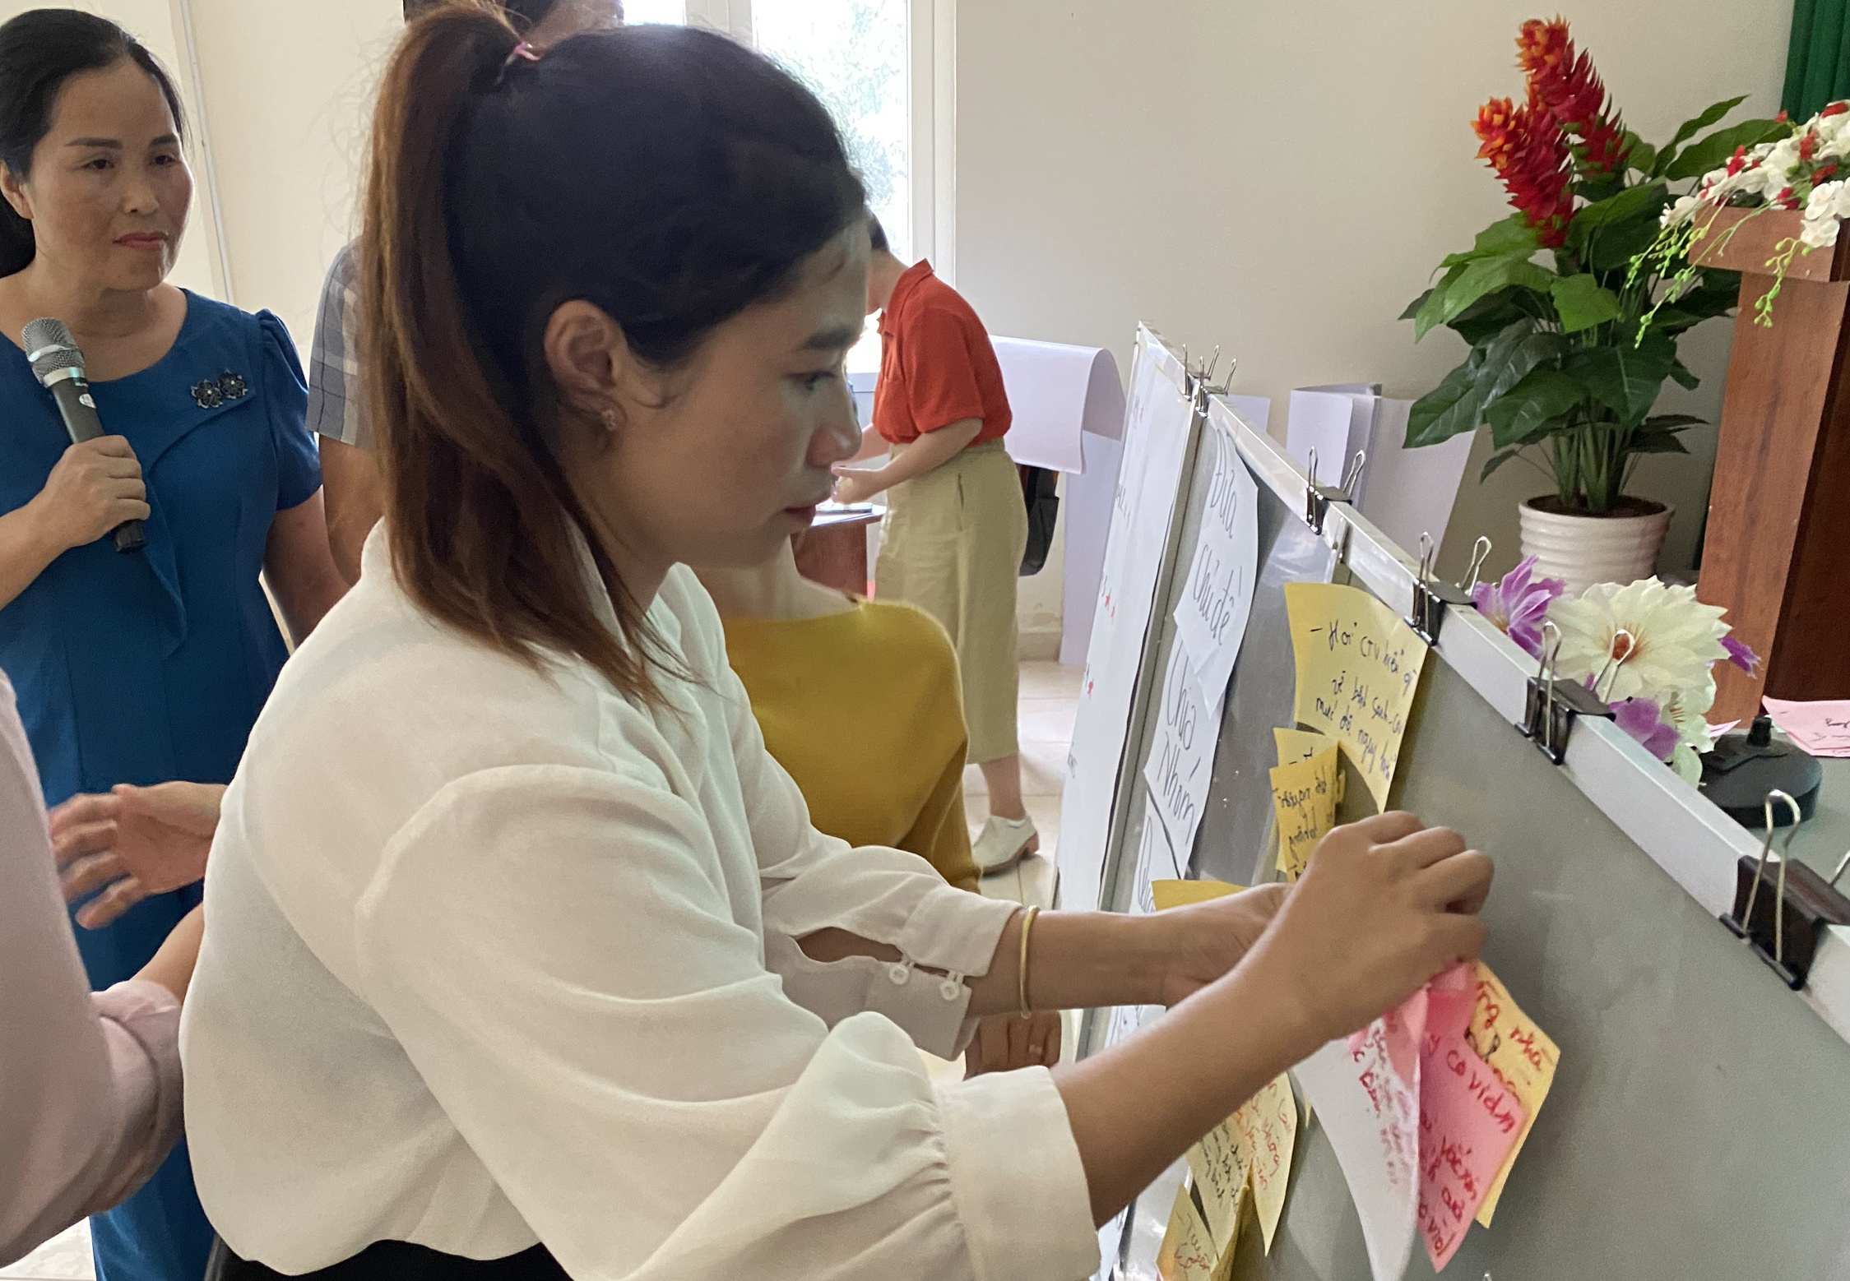
Mô-đun 1: Xây dựng lòng tin
BƯỚC 2: Xác định các khó khăn trong truyền thông (tiếp)
Bước này gồm 03 hoạt động – Tổng thời gian: 50 phút
HOẠT ĐỘNG 4: Phân tích nguyên nhân (tiếp)
Thời gian: 25 phút
Thảo luận nhóm và ghi chép lên thẻ giấy màu khi phân tích vấn đề. Tập huấn cho Tập huấn viên tại Đắk Lắk. Nguồn: OUCRU, 2022.
Tập huấn viên sẽ cần chuẩn bị những văn phòng phẩm gì cho hoạt động này?

Slide 14
Mô-đun 1: Xây dựng lòng tin
BƯỚC 3: Tìm kiếm giải pháp
Bước này gồm 02 hoạt động - Tổng thời gian: 50 phút
Sau bước này, người tham gia có thể:
Trình bày tự tin và trôi chảy về vắc-xin phòng chống bệnh truyền nhiễm ra sao.
Cùng xây dựng danh sách : Những lưu ý về truyền thông cho cộng đồng về một số loại vắc-xin.
Chuẩn bị:
Dụng cụ để nhập vai
Tài liệu phát cho người tham gia - Bảng 4: “Tôi không giao tiếp hiệu quả vì …”
HOẠT ĐỘNG 5: Nhập vai tình huống Thời gian: 30 phút
Tình huống nhập vai “Thuyết phục người dân đưa trẻ đến buổi tiêm chủng và cho con tiêm vắc-xin”
Cách thực hiện:
Tập huấn viên chuẩn bị và giới thiệu Tài liệu truyền thông cho người tham gia.
Tập huấn viên chia người tham gia thành các nhóm, mỗi nhóm 3 người, và đưa ra gợi ý về kế hoạch truyền thông. Sau đó các nhóm sẽ có khoảng 5 phút để thảo luận xây dựng kế hoạch truyền thông của nhóm mình.
Sau khi chuẩn bị xong, tập huấn viên lựa chọn 3-4 người tham gia để đóng vai “Người dân tại cộng đồng”.
Các nhóm sẽ sử dụng kế hoạch truyền thông mà nhóm tự chuẩn bị và lên đóng vai để thuyết phục người dân.
Mỗi màn nhập vai sẽ có thời gian khoảng 3 phút, hoặc cho tới khi nào ‘người dân tại cộng đồng’ đồng ý đưa con đi tiêm chủng.
Các thành viên của nhóm có thể thay phiên hỗ trợ nhau trong quá trình nhập vai tình huống.
Gợi ý tài liệu truyền thông
Thông tin cơ bản về bệnh Bạch hầu và vắc-xin phòng bệnh;
Các biểu đồ, hình ảnh liên quan;
Các tạp chí và hình ảnh từ tạp chí liên quan;
Gợi ý để chuẩn bị kế hoạch truyền thông:
Chọn đem theo/ sử dụng tài liệu nào?
Cần sắp xếp thông tin ra sao?
Những thông tin quan trọng nào cần truyền đạt?
Mỗi nhóm người dân ở những cộng đồng khác nhau có những đặc điểm gì cần được lưu ý?
Gợi ý nhập vai ‘Người dân tại cộng đồng’
Người mẹ làm nội trợ, có 2 con nhỏ (1 bé 1 tuổi, 1 bé 4 tuổi), đều chưa tiêm chủng;
Người mẹ làm nội trợ, không biết tiếng Kinh, có một bé trai 1 tuổi chưa tiêm chủng.
Người cha có một con nhỏ 10 tháng tuổi, đã tiêm 1 mũi kết hợp, và cháu khóc nhiều do sốt và sưng tay sau khi tiêm.
;

Slide 15
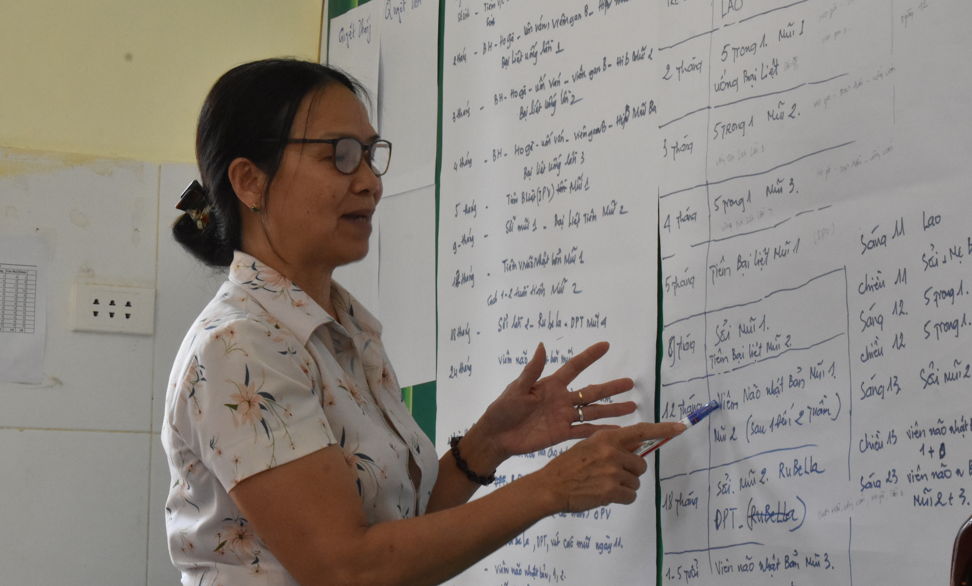
Mô-đun 1: Xây dựng lòng tin
BƯỚC 3: Tìm kiếm giải pháp (tiếp)
Bước này gồm 02 hoạt động - Tổng thời gian: 50 phút
HOẠT ĐỘNG 5: Nhập vai tình huống (tiếp)
Thời gian: 30 phút
Thực hành trình bày thông điệp trước tập thể. Tập huấn cho Cộng tác viên y tế thôn buôn tại Đắk Lắk. Nguồn: OUCRU, 2023
Lưu ý cho tập huấn viên
Mô-đun này sử dụng các tình huống trong tiêm chủng bệnh bạch hầu để khám phá các thách thức và giải pháp cho các thách thức này trong truyền thông về tiêm chủng.
Tập huấn viên có thể để cho người tham gia đề xuất các vai, các tình huống khác gần gũi với công việc của mình cho hoạt động Nhập vai.

Slide 16
Mô-đun 1: Xây dựng lòng tin
BƯỚC 3: Tìm kiếm giải pháp (tiếp)
Bước này gồm 02 hoạt động - Tổng thời gian: 50 phút
HOẠT ĐỘNG 6: Thảo luận giải pháp và rút ra bài học
Thời gian: 20 phút
Dù người tham gia có thuyết phục thành công người dân cộng đồng trong tình huống nhập vai hay không, thì việc thảo luận và rút ra bài học là quan trọng hơn cả. Tập huấn viên có thể dùng các câu hỏi gợi ý sau đây để cùng người tham gia tìm ra các bài học cho mình:
a. Anh/ chị đã gặp tình huống tương tự chưa? - Nếu có, lúc ấy cảm thấy thế nào? - Nếu có, anh/chị hãy chia sẻ cách mình giải quyết khó khăn đó!
b. Hồi tưởng lại tình huống nhập vai vừa rồi và hãy chỉ ra những điểm đã được nhóm làm rất tốt? Giải thích rõ tốt như thế nào? Vì sao?
c. Từ những điểm tốt này, chúng ta có bài học gì cho mình? (Gợi ý: Cách diễn đạt, phong thái, hay nguồn tài liệu nào được dùng chính xác…)
d. Điều gì trong tình huống còn chưa được giải quyết? Nếu được nhập vai lại, anh/ chị sẽ làm gì khác? (Có thể để người tham gia nói hoặc diễn lại cách giải quyết tình huống mới)
e. Từ những thảo luận trên, hãy rút ra những bài học để việc truyền thông về tiêm chủng được hiệu quả hơn. Hãy viết các bài học này vào bảng dưới đây:
Bảng 4: “Tôi có thể truyền thông về tiêm chủng hiệu quả hơn bằng cách…”
Đưa thông tin đơn giản và rõ ràng
Lựa chọn thông tin cơ bản để truyền thông
Sẵn sàng giải đáp câu hỏi và thắc mắc của người dân
Giải thích về sự quan trọng của việc tiêm chủng với cả góc nhìn cá nhân
Nếu người dân từ chối tiêm chủng, tôi…
Ngôn ngữ mà tôi sử dụng là…
Tôi sẽ chuẩn bị thêm…
Thái độ làm việc phù hợp là…

Slide 17
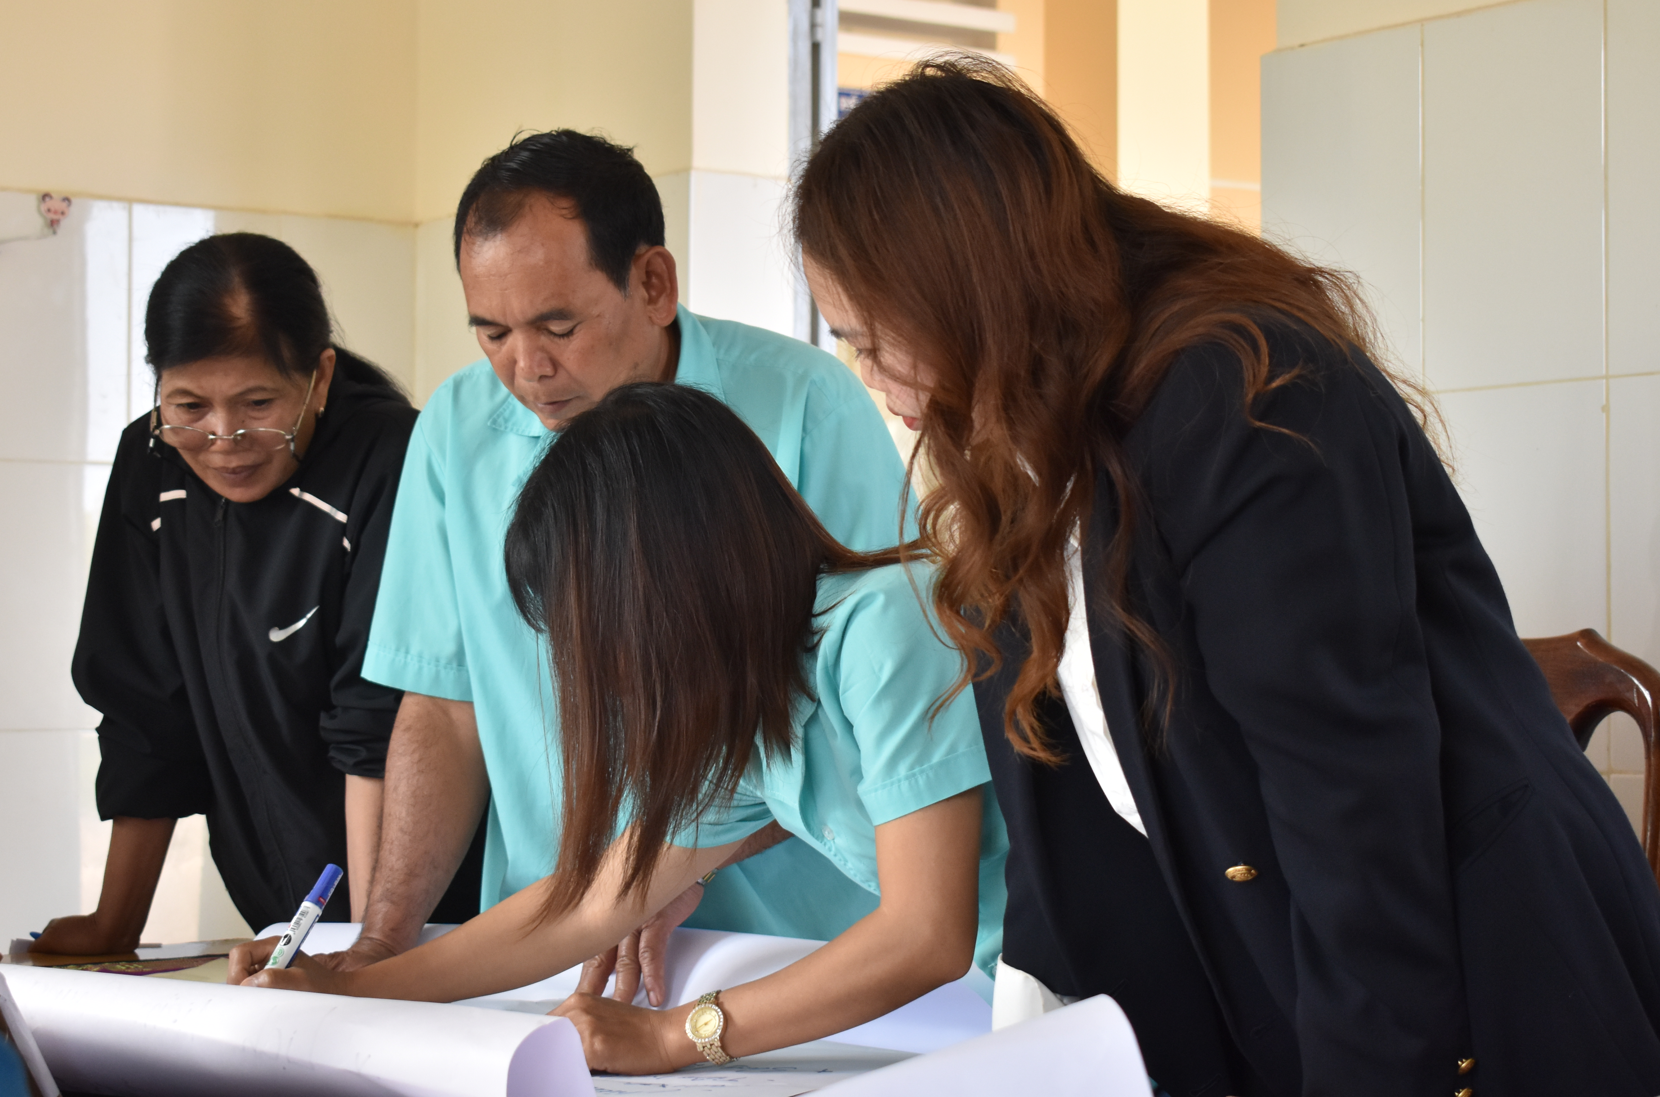
Mô-đun 1: Xây dựng lòng tin
BƯỚC 3: Tìm kiếm giải pháp (tiếp)
Bước này bao gồm 02 hoạt động - Tổng thời gian: 50 phút
HOẠT ĐỘNG 6: Thảo luận giải pháp và rút ra bài học
Thời gian: 20 phút
Nhóm cùng thảo luận giải pháp và trình bày kết quả thảo luận lên giấy. Tập huấn cho Cộng tác viên y tế thôn buôn tại Đắk Lắk. Nguồn: OUCRU, 2023.
Lưu ý cho tập huấn viên:
Trong hoạt động nhập vai, thảo luận và rút ra bài học, hãy đề cao việc “chúng ta học được điều gì từ đây” để làm tốt hơn, thay vì chỉ ra đúng/sai hay thành công/ thất bại.
Khi đang thảo luận và rút ra bài học, hãy viết từng ý lên các thẻ giấy màu và dán lên bảng, để giúp người tham gia dễ theo dõi và nhớ lâu hơn.

Slide 18
Mô-đun 1: Xây dựng lòng tin
BƯỚC 4: Tổng hợp nội dung và hoạt động cuối buổi
Thời gian: 10 phút
Tổng hợp nội dung: Nhật ký Cộng tác viên y tế thôn buôn
Tập huấn viên phát và giới thiệu Nhật ký Cộng tác viên y tế thôn buôn, hướng dẫn người tham gia sử dụng Nhật ký để hoàn thành buổi tập huấn hiệu quả hơn.
Tập huấn viên và người tham gia sẽ dành 5 phút để tự hồi tưởng và hoàn thành câu hỏi tổng hợp nội dung trong cuốn Nhật ký Cộng tác viên y tế thôn buôn của mình.
Hoạt động cuối buổi: Vòng tròn học tập
Trong hoạt động này, mọi người sẽ đứng thành một vòng tròn khép kín. Tập huấn viên dùng 1 vật thể nhỏ (như 1 trái bóng) để chuyền tay quanh vòng tròn. Vật thể được đến tay ai thì tới lượt phát biểu của người đó. Ở lượt của mình, mỗi người tham gia sẽ trả lời 02 câu hỏi sau:
Anh/chị đang cảm thấy như thế nào?
Anh/ chị thấy buổi hôm nay học được điều gì hữu ích cho mình?
Những chia sẻ từ 02 câu hỏi này sẽ giúp tập huấn viên hiểu thêm về người tham gia tập huấn và trải nghiệm của họ trong tập huấn. Đồng thời, sau một buổi làm việc với nhiều thông tin, kiến thức kỹ thuật, hoạt động này giúp người tham gia thư giãn và kết nối với nhau hơn. Đặc biệt, hoạt động phù hợp với một nhóm người tham gia mới và chưa có nhiều kết nối trong nhóm. Hơn nữa, việc chia sẻ theo vòng tròn giúp tất cả mọi người có cơ hội để nói lên ý kiến của mình dễ dàng hơn, kể cả những người còn ngại ngần và chưa tự tin với việc nói trước đám đông.
Những kết quả đầu ra cần có:
Cách hiểu chung về công việc truyền thông trong tiêm chủng của cộng tác viên y tế thôn buôn.
Sử dụng các nguồn tài liệu để giải thích về tác dụng phòng bệnh của vắc-xin.
Nắm được những thách thức mà cộng tác viên y tế thôn buôn gặp phải khi thực hiện truyền thông về tiêm chủng, bệnh truyền nhiễm tại cộng đồng.
Bảng ‘Những gợi ý để truyền thông về tiêm chủng hiệu quả hơn’.

Slide 19
MÔ-ĐUN 2 KỸ NĂNG THUYẾT PHỤC
Mô-đun này hướng tới nâng cao kỹ năng thuyết phục cho người tham gia, đặc biệt là nhóm kỹ năng: Lắng nghe - Quan sát - Phản hồi. Nội dung của mô-đun này nhấn mạnh rằng truyền thông hiệu quả là quá trình giao tiếp đa chiều, có qua có lại. Việc thực hành thấu cảm trong giao tiếp là cách hữu hiệu để xây dựng niềm tin và thuyết phục người nghe.
TRỌNG TÂM KỸ NĂNG
Trình bày thuyết phục
Lắng nghe - Quan sát - Phản hồi
Xây dựng và truyền đạt thông điệp
TRỌNG TÂM KIẾN THỨC
Kiến thức cơ bản về hệ miễn dịch
Kiến thức cơ bản về cách hoạt động của vắc-xin
CẤU TRÚC CỦA MÔ-ĐUN
Mô-đun này sẽ có tổng thời gian tập huấn là 120 phút với cấu trúc như sau:
Bước 1 | HOẠT ĐỘNG 1: Khởi động và học về hệ miễn dịch | 20 phút
Bước 2 | HOẠT ĐỘNG 2: Xây dựng thông điệp truyền thông | 30 phút
 | - Giải lao -
Bước 3 | HOẠT ĐỘNG 3: Nhập vai tình huống | 40 phút
 | HOẠT ĐỘNG 4: Thảo luận và rút ra bài học | 20 phút
Bước 4 | Tổng hợp nội dung và hoạt động cuối buổi | 10 phút
Lưu ý cho tập huấn viên:
Mô-đun này sử dụng hai công cụ chính là Nhập vai và Chia sẻ câu chuyện. Bằng hai công cụ này, người tham gia sẽ phân tích các trải nghiệm của chính mình và đồng nghiệp, rồi cùng rút ra bài học . Từ đó, người tham gia có thể cùng nhau xây dựng một quy trình truyền thông phù hợp với công việc của các Cộng tác viên y tế thôn buôn.

Slide 20
Mô-đun 2: Kỹ năng thuyết phục
Chuẩn bị
Tờ rơi/poster về hệ miễn dịch | Bút dạ/Bút bi Giấy A0 Giấy A5 Băng dính | Mẫu bảng 5.1 Mẫu bảng 5.2 Mẫu bảng 6
BƯỚC 1: Khởi động và Học về hệ miễn dịch
Bước này gồm 01 hoạt động – Tổng thời gian: 20 phút
Ở bước này, người tham gia sẽ:
Bắt đầu buổi tập huấn với không khí cởi mở và thoải mái.
Cùng nhau chia sẻ kiến thức cơ bản về hệ miễn dịch.
Tập huấn viên có thể dùng các hoạt động chơi hoặc thảo luận nhóm để học và thảo luận về hệ miễn dịch ở người. Bước khởi động này giúp tăng năng lượng tích cực cho người học và tạo động lực cho người học tham gia vào các hoạt động tiếp sau.
HOẠT ĐỘNG 1: Tam sao thất bản
Thời gian: 20 phút
Cách thực hiện
Người chơi xếp thành 1 hàng dọc;
Chỉ người đầu hàng được nghe/ đọc 1 thông điệp từ tập huấn viên;
Thông điệp này sẽ được truyền đi bằng cách nói thầm cho người đứng sau mình, lần lượt tới cuối hàng.
Người cuối hàng sau khi được nghe từ đồng đội, sẽ viết lại thông điệp đó lên bảng, hoặc nói to thông điệp đó cho cả lớp.
Có thể chơi theo đội, 2-3 đội cùng chơi, đội nào truyền tin nhanh và chính xác nhất sẽ thắng cuộc.
Gợi ý một số thông điệp cho trò chơi:
1. Hệ miễn dịch ở mỗi người là hoàn toàn khác nhau. | 5. Cơ thể tự hình thành miễn dịch khi bị nhiễm trùng tấn công.
2. Trẻ em sinh ra đã có hệ miễn dịch để chống lại một số vi trùng. | 6. Khi chích vắc-xin, hệ thống miễn dịch sẽ nhận biết và học cách chống lại bệnh.
3. Miễn dịch bẩm sinh không đủ để chống lại các bệnh truyền nhiễm nguy hiểm. | 7. Nếu từng nhiễm trùng, hệ miễn dịch sẽ ghi nhớ cách chống lại bệnh, gọi là các ký ứng miễn dịch học.
4. Tác nhân truyền nhiễm có thể biến đổi thành chủng mới mạnh hơn chủng ban đầu. | 8. Nếu các bệnh nhiễm trùng tái phát, các ký ức miễn dịch học giúp cơ thể có cách chống lại chúng.

Slide 21
Mô-đun 2: Kỹ năng thuyết phục
BƯỚC 1: Khởi động và học về hệ miễn dịch (tiếp)
Bước này gồm 01 hoạt động – Tổng thời gian: 20 phút
HOẠT ĐỘNG 1: Tam sao thất bản (tiếp)
Thời gian: 20 phút
Sau trò chơi, tập huấn viên đặt câu hỏi thảo luận và tổng kết lại một số kiến thức cơ bản về hệ miễn dịch ở người cho học viên. Đồng thời, tập huấn viên cũng có thể cung cấp thêm các nguồn thông tin để người học có thể chủ động tìm hiểu thêm.
Một vài câu hỏi gợi ý để thảo luận như sau:
Thông tin nào anh/ chị đã biết?
Thông tin nào là mới với anh/ chị? Hoặc thông tin nào anh/ chị muốn biết thêm?
Anh/ chị đã biết hoặc đã tìm kiếm những thông tin này qua đâu?
Gợi ý một số nguồn thông tin chính thống, uy tín để người học có thể tự tìm hiểu thêm, như:
Tài liệu về Bệnh truyền nhiễm và Vắc-xin phòng chống bệnh cho Cộng tác viên y tế thôn buôn;
Trang tin của Bộ Y tế;
Trang tin của Trung tâm Kiểm soát bệnh tật;
Trang tin của Thông tấn xã Việt Nam;
Các đầu mối chia sẻ thông tin tại địa phương;
Tập huấn viên có ý tưởng nào khác giúp người tham gia học về hệ miễn dịch?

Slide 22
Mô-đun 2: Kỹ năng thuyết phục
BƯỚC 2: Xây dựng thông điệp truyền thông về tiêm chủng
Bước này gồm 01 hoạt động – Tổng thời gian: 30 phút
Sau bước này, người tham gia sẽ:
Thực hành xây dựng thông điệp truyền thông có sức thuyết phục.
Làm quen với kỹ thuật 5W trong việc xây dựng thông điệp truyền thông
HOẠT ĐỘNG 2: Xây dựng thông điệp truyền thông
Thời gian: 30 phút
Tập huấn viên giới thiệu kỹ thuật 5W trong việc xây dựng thông điệp cốt lõi cho kế hoạch truyền thông.
Sau đó, người tham gia sẽ được chia về các nhóm để thực hành kỹ thuật 5W này trong việc xây dựng một thông điệp nhằm “Khuyến khích người dân tham gia tiêm chủng”.
Các nhóm cần hoàn thành việc xây dựng thông điệp này trước khi chuyển sang hoạt động tiếp theo.
Bảng 5.1: KỸ THUẬT 5W
Hãy giữ thông điệp ngắn gọn, trọng tâm
CÁI GÌ…
Mục tiêu của thông điệp là gì?
Muốn nói về chủ đề chính nào?
Những nội dung chính nào cần truyền đạt?
Cần hiểu rõ đối tượng làm việc để xây dựng nội dung truyền thông phù hợp nhất với họ.
AI …
Đối tượng là ai?
Ai có thể hỗ trợ?
Hãy linh động thay đổi nội dung, cách truyền đạt phù hợp với các tình huống, địa bàn, bối cảnh khác nhau.
Ở ĐÂU…
Địa điểm nào?
Tìm các nguồn thông tin ở đâu?
Hãy để tâm đến thời gian làm việc và những yếu tố ngoại cảnh có thể xảy ra.
KHI NÀO
Thời điểm?
Tổng thời gian?
Hãy tạo một thông điệp thuyết phục, động viên người nghe; cân bằng giữa các thông tin khoa học và các lý do cá nhân.
LÝ DO…
Căn cứ khoa học?
Động lực cá nhân?

Slide 23
Mô-đun 2: Kỹ năng thuyết phục
BƯỚC 3: Truyền đạt thông tin về tiêm chủng
Bước này gồm 02 hoạt động – Tổng thời gian: 60 phút
Sau bước này, người tham gia sẽ:
Thực hành việc truyền đạt thông tin về tiêm chủng.
Có một danh sách gợi ý NÊN-KHÔNG NÊN khi thực hiện truyền thông, nhất là việc lắng nghe, quan sát và phản hồi như thế nào.
Hoạt động nhập vai tương đối hữu dụng trong việc tìm kiếm giải pháp cho một số trường hợp điển hình. Ở hoạt động nhập vai, người tham gia có thể đánh giá từ nhiều góc nhìn khác của một vấn đề và nhìn nhận vấn đề đa chiều hơn, cùng như có thể “tua lại” các chi tiết để xem xét thấu đáo. Từ đó, người tham gia có thể phân tích sâu hơn và tìm ra giải pháp toàn diện.
Ở bước này, học viên sẽ tiếp tục tham gia vào hoạt động nhập vai, và sau đó cùng thảo luận và rút ra bài học trong việc truyền đạt các thông điệp truyền thông về tiêm chủng tới cộng đồng.
HOẠT ĐỘNG 3: Nhập vai tình huống
Thời gian: 40 phút
Nhiệm vụ cho các nhóm: “Thuyết phục người dân tham gia đợt tiêm chủng”
Cách thực hiện hoạt động:
Tập huấn viên tìm người tham gia đóng vai người dân cộng đồng (số lượng tương ứng với số nhóm), họ có thể chọn hoặc được chỉ định 1 vai bất kì.
Mỗi nhóm sẽ trình bày thông điệp truyền thông của nhóm mình tới người dân cộng đồng trong 3 phút. Sau đó, có 5 phút để hỏi đáp và thuyết phục thêm để người dân đồng ý tham gia đợt tiêm chủng.
Thành viên trong vai người dân sẽ được tự do bày tỏ ý kiến của mình “Đồng tình hay Không đồng tình”.
Mỗi lần nhập vai sẽ dừng lại khi hết thời gian hoặc khi người dân cảm thấy thuyết phục và đồng ý tham gia tiêm chủng.
Nếu thấy cần đưa thêm gợi ý, tập huấn viên có thể tạm dừng phần nhập vai bất kỳ lúc nào. Đồng thời, khuyến khích thành viên trong mỗi nhóm tham gia hỗ trợ đồng đội trong phần này.
Gợi ý các vai ‘người dân cộng đồng’
Một bác nông dân không biết chữ.
Một bác nội trợ không có xe máy để đi lại.
Nhân vật khác?........................
Gợi ý cách trình bày
Thuyết trình cá nhân hoặc theo nhóm.
Duy trì giao tiếp bằng mắt, không chỉ đọc tài liệu. .
Sử dụng hình ảnh hỗ trợ.
Gợi ý giải quyết tình huống
Việc ai đó “Không đồng tình” không có nghĩa là mình đang sai hay thất bại, hãy nhìn nhận đó là cơ hội học và thay đổi.
Nghĩ tới những khía cạnh giới, văn hóa, đặc thù địa phương…để tìm thêm lý lẽ thuyết phục.

Slide 24
Mô-đun 2: Kỹ năng thuyết phục
BƯỚC 3: Truyền đạt thông tin về tiêm chủng (tiếp)
Bước này gồm 02 hoạt động – Tổng thời gian: 60 phút
HOẠT ĐỘNG 4: Thảo luận và rút ra bài học
Thời gian: 20 phút
Tập huấn viên sẽ đặt câu hỏi dẫn dắt để người tham gia thảo luận và rút ra bài học từ phần nhập vai. Các câu hỏi sẽ tập trung vào những cách để trở nên thuyết phục hơn trong việc truyền đạt, bao gồm cả cách họ chưa từng làm hoặc cách họ đã từng làm và được củng cố thêm thông qua hoạt động vừa rồi.
Câu hỏi gợi ý để dẫn dắt thảo luận:
Anh/chị cảm thấy thế nào khi mình cố gắng thuyết phục ai đó? Làm sao để mình giữ thái độ phù hợp trong suốt quá trình đó?
Hãy nghĩ về những điểm giống và khác khi nhập vai và khi làm thực tế. Điều gì anh/chị cảm thấy mình sẽ áp dụng được từ phần nhập vai vừa rồi vào công việc?
Mỗi khi nhân vật người dân nói “không/ không đồng tình”, họ có biểu hiện cụ thể ra sao? Hãy nhớ lại các biểu hiện này, và thử phân tích lý do khiến họ không đồng tình. Chúng ta nên phản hồi như thế nào với sự bất đồng?
Mỗi khi nhân vật người dân nói “đồng ý/ đồng tình”, thì họ có biểu hiện cụ thể ra sao? Hãy nhớ lại các biểu hiện này, và thử phân tích lý do khiến họ đồng tình. Chúng ta nên phản hồi như thế nào với sự đồng tình?
Anh/chị hãy chia sẻ thêm bài học cụ thể từ việc thực hành nhập vai?
Tập huấn viên và người tham gia có thể viết lại kết quả thảo luận dưới dạng một danh sách những việc NÊN - KHÔNG NÊN khi truyền thông với cộng đồng. Ví dụ như bảng sau:
Bảng 6: “NÊN & KHÔNG NÊN” khi truyền thông với cộng đồng
KHÔNG NÊN
NÊN
Tỏ thái độ phán xét, khó chịu khi người dân đặt câu hỏi.
Chỉ đọc thông tin từ giấy hay tài liệu mà không giao tiếp.
Tự bịa đặt thông tin .
Thuyết phục bằng cách dọa dẫm, bằng nỗi sợ.
Khác?
Cởi mở trả lời câu hỏi.
Chỉ dẫn cách tìm thông tin uy tín.
Để ý các biểu hiện khi giao tiếp.
Niềm nở và tôn trọng
Truyền đạt rõ ràng, thống nhất, có trọng tâm
Thái độ thông cảm.
Khác?

Slide 25
Mô-đun 2: Kỹ năng thuyết phục
BƯỚC 4: Tổng hợp nội dung và hoạt động cuối buổi
Thời gian: 10 phút
Tổng hợp nội dung: Nhật ký Cộng tác viên y tế thôn buôn
Tập huấn viên và người tham gia sẽ dành 5 phút để tự hồi tưởng và hoàn thành câu hỏi tổng hợp nội dung trong cuốn Nhật ký Cộng tác viên y tế thôn buôn của mình.
Hoạt động cuối buổi: ‘Lời hứa cho bản thân’
Mỗi người tham gia lấy một mảnh giấy cỡ A5, bút viết. Người tham gia giành 3 phút để nghĩ và viết một lời hứa cho bản thân, mở đầu bằng:
“Để rèn luyện kỹ năng thuyết phục, tôi sẽ…..”
Sau 3 phút, mọi người quay trở lại đứng thành một vòng tròn. Từng người sẽ đọc to mảnh giấy của mình. Sau khi tất cả lời hứa đã được đọc lên, tập huấn viên sẽ kết thúc buổi làm việc qua việc thể hiện sự động viên với các đồng nghiệp của mình bằng cách vỗ nhẹ vào lưng người bên cạnh và nói to “Chúng tôi tin bạn sẽ làm được”.
Hoạt động này sẽ khuyến khích người tham gia rà soát lại danh sách Nên-Không nên mà họ đã xây dựng được ở phần trước. Từ đó, họ sẽ chọn ra được cách thức thực tế nhất và phù hợp nhất cho bản thân để ứng dụng vào công việc.
Những kết quả đầu ra cần có:
Hiểu biết cơ bản về hệ miễn dịch ở người.
Kỹ thuật 5W trong việc xây dựng thông điệp truyền thông thuyết phục và khuyến khích người nghe.
Danh sách những điều NÊN - KHÔNG NÊN khi truyền tải thông điệp, bao gồm các kỹ năng liên quan như lắng nghe, quan sát, phản hồi.

Slide 26
MÔ-ĐUN 3 KỸ NĂNG NGÔN NGỮ
Ở mô-đun này, người tham gia sẽ thực hành phối hợp các dạng ngôn ngữ, như lời nói, hành động, cử chỉ, tín hiệu, biểu cảm khuôn mặt, để biểu đạt một cách tự tin và đáng tin cậy hơn khi công tác tại cộng đồng. Đồng thời, với các hoạt động của mô-đun này, người tham gia sẽ thảo luận và tìm ra những cách sử dụng ngôn ngữ phù hợp với bối cảnh đa dạng văn hóa tại địa phương.
Khi thực hiện tập huấn, tập huấn viên có thể thay đổi phần kiến thức về bệnh truyền nhiễm và vắc-xin phòng chống một cách linh hoạt theo bối cảnh địa phương.
TRỌNG TÂM KỸ NĂNG
Sử dụng ngôn ngữ nói khi trình bày thông tin.
Sử dụng ngôn ngữ không lời khi truyền thông về vắc-xin.
Hiểu bối cảnh đa dạng văn hóa tại địa phương.
TRỌNG TÂM KIẾN THỨC
Bệnh uốn ván sơ sinh và ảnh hưởng của bệnh tới sức khỏe cộng đồng.
Vắc-xin phòng uốn ván sơ sinh và các lợi ích của vắc-xin phòng uốn ván.
CẤU TRÚC CỦA MÔ-ĐUN
Mô-đun này sẽ có tổng thời gian tập huấn là 120 phút với cấu trúc như sau:
Bước 1 | HOẠT ĐỘNG 1: Khởi động & Trò chơi Rung Chuông Vàng | 15 phút
Bước 2 | HOẠT ĐỘNG 2: Làm việc nhóm để xây dựng và truyền tải thông điệp truyền thông hiệu quả | 30 phút
 | HOẠT ĐỘNG 3: Thảo luận về cách sử dụng ngôn ngữ nói. | 20 phút
 | - Giải lao-
Bước 3 | HOẠT ĐỘNG 4: Trò chơi “Nói một – Hiểu mười” để tìm hiểu về ngôn ngữ không lời. | 25 phút
 | HOẠT ĐỘNG 5: Thảo luận về cách sử dụng ngôn ngữ không lời. | 20 phút
Bước 4 | Tổng hợp nội dung và hoạt động cuối buổi | 10 phút
Lưu ý cho tập huấn viên:
Mô-đun này sử dụng 2 công cụ chính là ‘Nhập vai” và “Hoạt động chơi’ để người tham gia trải nghiệm và xử lý tình huống từ nhiều góc độ khác nhau, từ đó rút ra những bài học cho việc truyền thông hiệu quả hơn trong bối cảnh đa dạng văn hóa của địa phương.

Slide 27
Mô-đun 3: Kỹ năng ngôn ngữ
Chuẩn bị
Tờ rơi/poster về bênh uốn ván sơ sinh và vắc-xin phòng ngừa | Bút dạ/Bút bi Giấy A5 Băng dính | Mẫu bảng 7 Mẫu bảng 8
BƯỚC 1: Khởi động & Học về Bệnh uốn ván sơ sinh và vắc-xin ngừa uốn ván
Bước này gồm 01 hoạt động – Tổng thời gian: 15 phút
Sau bước này, người tham gia sẽ:
Có những hiểu biết cơ bản về bệnh uốn ván sơ sinh và vắc-xin ngừa uốn ván.
Khởi động không khí vui vẻ và tạo động lực tham gia các hoạt động tiếp theo.
Nếu không sử dụng trò chơi, tập huấn viên vẫn có thể trình bày một bài thuyết trình ngắn gọn về nội dung kiến thức này. Lưu ý rằng các hoạt động có tính tương tác cao sẽ giúp người tham gia nắm bắt kiến thức nhanh và nhớ được lâu hơn.
HOẠT ĐỘNG 1: Rung chuông vàng
Thời gian: 15 phút
Cách thực hiện:
Người tham gia ngồi thành các hàng ngang và sẵn sàng giấy, bút để trả lời câu hỏi.
Tập huấn viên sẽ đọc từng câu hỏi và cho người tham gia 30 giây để tự trả lời mà không được bàn luận với nhau. Tổng cộng có 10 câu hỏi.
Trong 30 giây, người tham gia viết câu trả lời lên giấy và khi có hiệu lệnh của tập huấn viên sẽ giơ cao câu trả lời để mọi người cùng thấy.
Sau mỗi lượt trả lời, ai có câu trả lời đúng sẽ tiếp tục chơi những lượt tiếp theo; ai có câu trả lời sai sẽ bị loại khỏi vòng.
Tập huấn viên có thể có những quy định khác để tất cả người chơi đều tham gia, như chia theo đội, hoặc tặng sao hoặc chấm điểm cho mỗi câu trả lời đúng.
Cá nhân hoặc đội chơi vượt qua cả 10 câu hỏi với số câu trả lời đúng nhiều nhất sẽ giành chiến thắng và được tặng một phần quà.
Gợi ý câu hỏi cho trò chơi:
1. Đúng/Sai? Bào tử của vi khuẩn uốn ván có ở khắp mọi nơi trong môi trường, kể cả đất, bụi và phân. [ĐÚNG]
2. Bệnh uốn ván có lây từ người sang người không? [KHÔNG]
3. Đúng/Sai? Thời gian ủ bệnh, tính từ khi tiếp xúc với mầm bệnh uốn ván, là 3 đến 5 ngày? [SAI]
4. Bào tử uốn ván xâm nhập vào cơ thể trẻ sơ sinh và gây bệnh uốn ván ở trẻ sơ sinh bằng con đường nào? [DÂY RỐN]
5. Đúng/Sai? Bào tử uốn ván xâm nhập vào cơ thể qua các vết thương hở trên da. [ĐÚNG]
6. Đúng/Sai? Uốn ván là một bệnh nhiễm trùng do vi rút gây ra. [SAI]
7. Đáp án nào không phải là triệu chứng của nhiễm trùng uốn ván? [ ĐÁP ÁN D]
A. Đau đầu
B. Cứng hàm
C. Chuột rút cứng cơ
D. Nôn ói
8. Đúng/Sai? Tiêm vắc-xin ngừa uốn ván cho người mẹ khi mang thai giúp phòng phòng ngừa uốn ván sơ sinh cho trẻ sơ sinh. [ĐÚNG]
9. Nên tiêm bao nhiêu liều vắc xin phòng uốn ván cho người mẹ trong thời kỳ mang thai? [HAI LIỀU]
10. Đúng/Sai? Nếu đã từng bị uốn ván thì không cần phải tiêm phòng nữa. [SAI]

Slide 28
Mô-đun 3: Kỹ năng ngôn ngữ
BƯỚC 2 : Tìm hiểu về ngôn ngữ nói trong truyền thông
Bước này gồm 02 hoạt động – Tổng thời gian: 50 phút
Sau bước này, người tham gia sẽ:
• Nắm được kỹ năng sử dụng ngôn ngữ nói một cách rõ ràng, rành mạch để truyền thông hiệu quả hơn.
• Cùng xây dựng một danh sách những gợi ý về cách sử dụng ngôn ngữ nói trong truyền thông.
Một bài trình bày thường có vẻ rõ ràng và trôi chảy khi ta hình dung trong đầu hay khi ta viết ra giấy. Thực tế khi ta trình bày, có nhiều yếu tố chủ quan và khách quan ảnh hưởng tới hiệu quả truyền đạt. Dù người nghe có chú ý đến đâu thì vẫn có thể bỏ qua một số thông tin cần thiết. Các hoạt động của bước này chú trọng vào thuyết trình và thảo luận nhóm để khám phá các yếu tố có thể ảnh hưởng tới chất lượng truyền đạt thông điệp.
HOẠT ĐỘNG 2: Làm việc nhóm để xây dựng thông điệp truyền thông hiệu quả
Thời gian: 30 phút
Tập huấn viên chia người tham gia thành các nhóm 2-3 người, các thành viên trong nhóm sẽ cùng xây dựng phần trả lời cho một câu hỏi tình huống.
Người tham gia có thể xem lại các kiến thức, kỹ năng ở các mô-đun trước để thực hiện hoạt động này.
Sau 15 phút chuẩn bị, mỗi nhóm sẽ tự trình bày thông điệp của mình trong tối đa 1.5 phút (đại diện nhóm hoặc cả nhóm cùng trình bày)
Trong lúc mỗi nhóm trình bày, các nhóm khác có nhiệm vụ lắng nghe và ghi lại các nhận xét của mình về phần trình bày đó.
Gợi ý tình huống:
• Môt người cha có vợ sắp sinh con, và muốn biết về bệnh uốn ván sơ sinh và cách để người cha có thể phòng bệnh cho con mình.
• Một người mẹ mới sinh con và cô có thắc mắc về các rủi ro khi tiêm vắc-xin ngừa uốn ván cho con mình.
• Một bác gái, có cháu nội 1 tuổi, con trai và con dâu đi làm xa, bà là người chăm sóc chính, bà muốn hỏi về lịch tiêm vắc-xin cho cháu mình.
Tình huống khác?

Slide 29
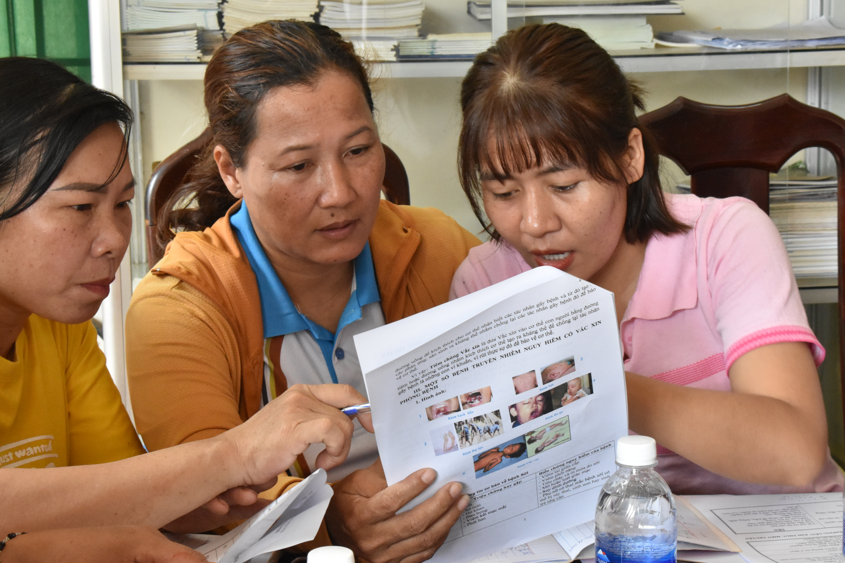
Mô-đun 3: Kỹ năng ngôn ngữ
BƯỚC 2 : Tìm hiểu về ngôn ngữ nói trong truyền thông
Bước này gồm 02 hoạt động – Tổng thời gian: 50 phút
HOẠT ĐỘNG 2: Làm việc nhóm để xây dựng thông điệp truyền thông hiệu quả (tiếp)
Thời gian: 30 phút
Nhóm tìm hiểu tài liệu và tình huống trong khi làm việc nhóm. Tập huấn cho Cộng tác viên y tế thôn buôn tại Đắk Lắk. Nguồn: OUCRU, 2023.
Bạn có ghi chép hoặc chia sẻ gì về hoạt động này không?

Slide 30
Mô-đun 3: Kỹ năng ngôn ngữ
BƯỚC 2 : Tìm hiểu về ngôn ngữ nói trong truyền thông (tiếp.)
Bước này gồm 02 hoạt động – Tổng thời gian: 50 phút
HOẠT ĐỘNG 3: Thảo luận về cách sử dụng ngôn ngữ nói.
Thời gian: 20 phút
Sau khi các nhóm đã trình bày phần làm việc của mình, cũng như đã ghi chép lại những nhận xét về các phần trình bày khác, tập huấn viên dẫn dắt người tham gia thảo luận và rút ra bài học về cách sử dụng ngôn ngữ nói hiệu quả. Một số câu hỏi gợi ý thảo luận:
Các nhóm có thể nhắc lại một vài ý chính mà mình nghe được từ phần trình bày của nhóm bạn không? Có thể mời một vài nhóm nhắc lại và mời nhóm đã trình bày xác minh xem đây có phải ý mình muốn truyền đạt hay không?
Có những nội dung nào đã được người nghe đón nhận? Nội dung nào chưa được nhắc tới? Điều này khác gì với dự định của nhóm khi soạn phần trình bày?
Những yếu tố nào có thể ảnh hưởng tới chất lượng và hiệu quả của bài trình bày?
Ta có thể làm gì để việc truyền đạt thông điệp bằng lời nói hiệu quả hơn, hấp dẫn hơn?
Với câu hỏi cuối cùng, tập huấn viên và người tham gia có thể viết các câu trả lời lên một tấm giấy lớn, tạo thành một danh sách những gợi ý cho việc truyền đạt thông điệp bằng lời nói hiệu quả. Ví dụ như hình sau:
Bảng 7: Ta có thể làm gì để truyền đạt thông điệp bằng lời nói hiệu quả, hấp dẫn hơn?
Lựa chọn phong cách (thân thiện, suồng sã, hay nghiêm túc) phù hợp với từng sự kiện và nhóm đối tượng.
Lựa chọn từ ngữ thể hiện sự cảm thông, thấu hiểu.
Lựa chọn từ ngữ phù hợp, tôn trọng và không phản cảm với văn hóa địa phương.
Nói với ngữ điệu, âm lượng phù hợp.
Đừng nói quá nhanh hoặc quá chậm.
Không dùng thuật ngữ chuyên môn nếu không cần thiết.
Các cách khác?

Slide 31
Mô-đun 3: Kỹ năng ngôn ngữ
BƯỚC 3 : Tìm hiểu về ngôn ngữ không lời trong truyền thông
Bước này gồm 02 hoạt động – Tổng thời gian: 45 phút
Sau bước này, người tham gia sẽ:
• Nắm được tầm quan trọng của việc sử dụng ngôn ngữ không lời để truyền thông hiệu quả.
• Cùng xây dựng một danh sách các gợi ý cho việc sử dụng ngôn ngữ không lời trong truyền thông về bệnh truyền nhiễm và vắc-xin.
Nếu hoạt động trước tập trung vào việc sử dụng ngôn ngữ nói, thì phần này của mô-đun sẽ tập trung vào việc sử dụng các hình thái ngôn ngữ không lời để hỗ trợ truyền tải thông điệp hiệu quả. Hoạt động tiếp sau đây sẽ được thực hiện dưới dạng hoạt động chơi. Hoạt động dạng này sẽ thay đổi không khí buổi làm việc, tránh việc người tham gia cảm thấy mệt và sụt giảm năng lượng khi phải tham gia các hoạt động thảo luận, động não lặp đi lặp lại.
HOẠT ĐỘNG 4: Trò chơi ‘Nói một – Hiểu mười’ - tìm hiểu về ngôn ngữ không lời.
Thời gian: 25 phút
Cách thực hiện:
Tập huấn viên chia người tham gia thành 02 nhóm: Nhóm điều tra viên và Nhóm người trả lời phỏng vấn.
Nhóm điều tra viên sẽ bốc thăm nhiệm vụ của mình, và sau đó đặt các câu hỏi đóng (câu hỏi đúng/sai) cho người trả lời phỏng vấn, và phải tìm ra câu trả lời đúng thông qua những biểu cảm và hành vi của người trả lời phỏng vấn.
Nhóm người trả lời phỏng vấn sẽ được tập huấn viên cho biết câu trả lời tương ứng, tuy nhiên phải giữ bí mật đáp án này cho tới cuối vòng chơi.
Mỗi khi Điều tra viên đặt câu hỏi, người trả lời phỏng vấn sẽ chỉ trả lời bằng từ khóa bí mật – là từ do tập huấn viên quy định, là những từ không có nghĩa, ví dụ như “Ừ thì” hay “Ui chà”.
Mỗi lượt chơi kéo dài tối đa 5 phút, hoặc kết thúc khi Điều tra viên tìm được câu trả lời đúng.
Tập huấn viên sẽ cần chuẩn bị những văn phòng phẩm gì cho hoạt động này?

Slide 32
Mô-đun 3: Kỹ năng ngôn ngữ
BƯỚC 3 : Tìm hiểu về ngôn ngữ không lời trong truyền thông (tiếp)
Bước này gồm 02 hoạt động – Tổng thời gian: 45 phút
HOẠT ĐỘNG 5: Thảo luận về cách sử dụng ngôn ngữ không lời.
Thời gian: 20 phút
Sau mỗi vòng chơi, tập huấn viên sẽ đặt câu hỏi để thảo luận với người tham gia. Ví dụ như:
Tín hiệu nào từ người chơi khiến anh/chị tìm ra được câu trả lời đúng?
(Gợi ý: biểu cảm khuôn mặt, chuyển động cơ thể, chuyển động chân/ tay, cử động đầu, ánh mắt, thay đổi tư thế đứng, …)
Chúng ta học được thêm điều gì về ngôn ngữ không lời qua hoạt động vừa rồi?
Tập huấn viên ghi lại các câu trả lời vào bảng hoặc lên tấm giấy lớn để thành danh sách các gợi ý để hiểu và áp dụng ngôn ngữ không lời trong truyền thông.
Bảng 8: Hiểu về Ngôn ngữ không lời
Cử động đầu: gật đầu, lắc đầu, nghiêng đầu,… thể hiện sự đồng ý/ không đồng ý với người nói.
Nhìn thẳng vào mắt hay nhìn đi chỗ khác, … thể hiện mức độ hứng thú khi nghe.
Cánh tay: bắt chéo tay, nắm tay sau lưng, khoanh tay trước ngực,… thể hiện cảnh giác hay không với người nói.
Miệng: cười, mếu, nghiến răng, cắn môi … thể hiện cảm xúc tích cực/tiêu cực với người nói.
Tư thế: ngồi, đứng, di chuyển ra trước hay về sau, … thể hiện việc người nghe có thấy thoải mái với người nói hay không.
Khác?-------------------------------------------------
Khác?-------------------------------------------------

Slide 33
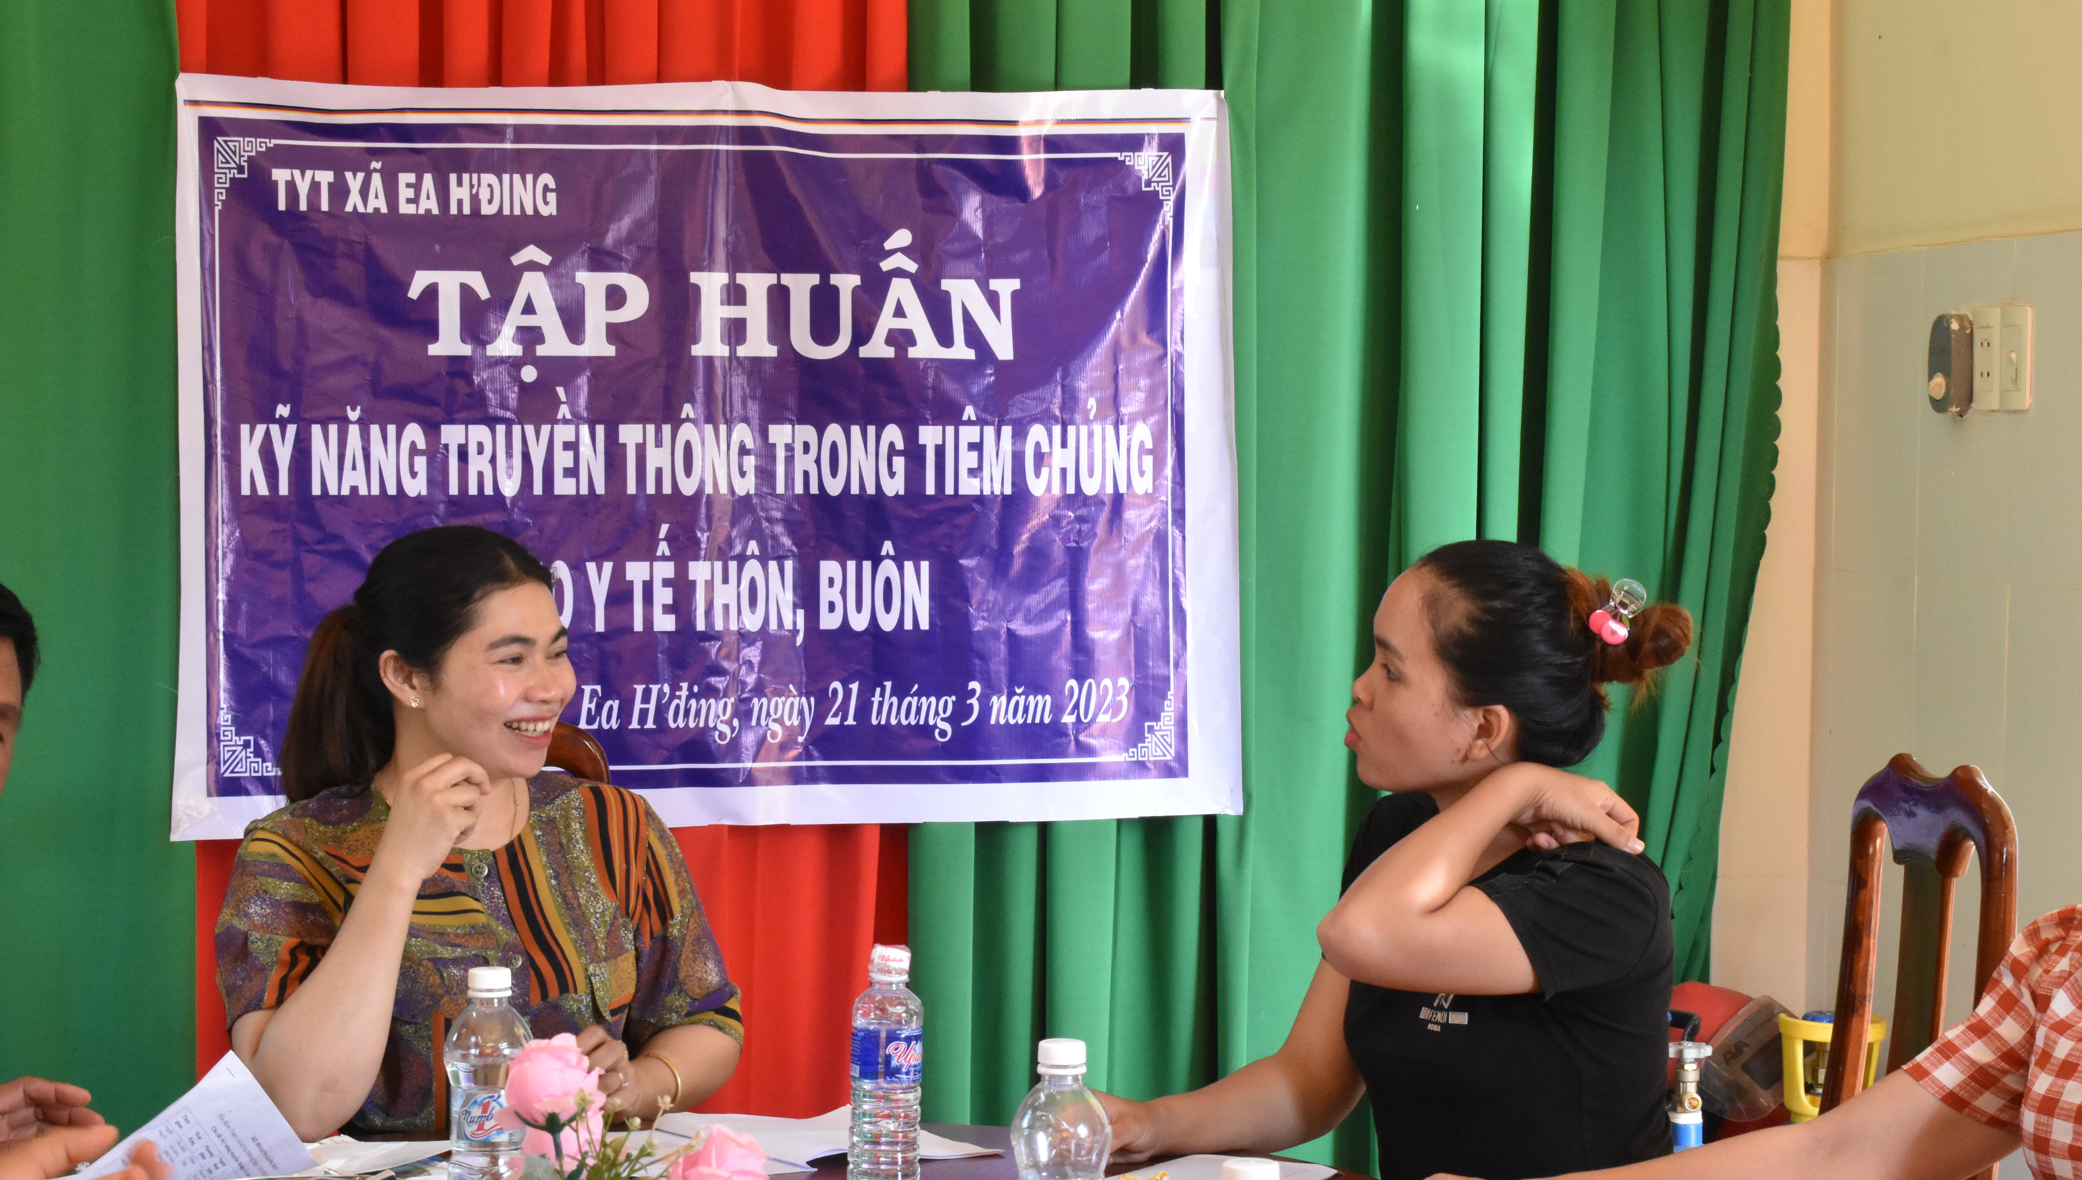
Mô-đun 3: Kỹ năng ngôn ngữ
BƯỚC 3 : Tìm hiểu về ngôn ngữ không lời trong truyền thông (tiếp)
Bước này gồm 02 hoạt động – Tổng thời gian: 45 phút
HOẠT ĐỘNG 5: Thảo luận về cách sử dụng ngôn ngữ không lời (tiếp)
Thời gian: 20 phút
Người tham gia quan sát ngôn ngữ không lời trong phần đóng vai. Tập huấn cho Cộng tác viên y tế thôn buôn tại Đắk Lắk. Nguồn: OUCRU, 2023.
Lưu ý cho tập huấn viên:
Mọi cử chỉ, biểu cảm đều có thể mang ý nghĩa trong giao tiếp. Khi truyền đạt thông tin, người nói có thể dùng ngôn ngữ không lời để bổ trợ cho việc truyền tải hiệu quả thông điệp mà mình muốn.
Người làm truyền thông có thể quan sát các tín hiệu, cử chỉ từ người nghe và thay đổi cách giao tiếp và truyền đạt thông tin cho phù hợp.
Tập huấn viên có thể mở rộng phần thảo luận sang chủ đề truyền thông giữa các nhóm dân tộc khác nhau, để khai thác thêm về việc ngôn ngữ không lời có thể được hiểu khác đi như thế nào ở mỗi nền văn hóa khác (VD ở một số nơi, nhìn vào mắt người đứng đầu bị cho là hành động thiếu tôn trọng và nhìn xuống thể hiện sự tôn trọng với nhóm chung, trong khi ở một số nơi khác, những hành động này được cho là không hứng thú với hoạt động đang diễn ra).

Slide 34
Mô-đun 3: Kỹ năng ngôn ngữ
BƯỚC 4: Tổng hợp nội dung và hoạt động cuối buổi
Thời gian: 10 phút
Tổng hợp nội dung: Nhật ký Cộng tác viên y tế thôn buôn
Tập huấn viên và người tham gia sẽ dành 5 phút để tự hồi tưởng và hoàn thành câu hỏi tổng hợp nội dung trong cuốn Nhật ký Cộng tác viên y tế thôn buôn của mình.
Hoạt động cuối buổi: ‘Đi một bước – Nhớ một điều’
Người tham gia và tập huấn viên đứng thành một vòng tròn rộng. Bắt đầu từ trái qua phải, mỗi người sẽ có 1 lượt nói, và khi tới lượt của mình, người nói sẽ tiến lên trước một bước. Mỗi người sẽ chia sẻ một điều/ khoảnh khắc trong buổi tập huấn mà họ cảm thấy:
• Điều này lần đầu được nghe thấy và rất thú vị, hoặc
• Điều này đã có nghe qua nhưng chưa chắc chắn cho tới buổi tập huấn vừa rồi.
Tập huấn viên sẽ hướng dẫn cách làm, và làm mẫu trước cho người tham gia cùng hiểu cách làm. Cứ như vậy đến khi đi hết vòng.
Hoạt động này sẽ khuyến khích người tham gia giành thời gian để điểm lại các nội dung của buổi tập huấn, tạo cơ hội để mọi người tập chia sẻ trước đám đông, đồng thời tạo cơ hội để người tham gia kết nối những nội dung trong buổi học với những kiến thức và trải nghiệm của cá nhân họ.
Những kết quả đầu ra cần có:
Những hiểu biết cơ bản về uốn ván sơ sinh và vắc-xin ngừa uốn ván.
Danh sách những gợi ý trong việc sử dụng ngôn ngữ nói hiệu quả khi truyền thông về vắc-xin.
Danh sách những gợi ý trong việc sử dụng ngôn ngữ không lời khi truyền thông về vắc-xin.

Slide 35
MÔ-ĐUN 4
MẠNG LƯỚI HỖ TRỢ TẠI ĐỊA PHƯƠNG
Mô-đun này tập trung vào việc khám phá và duy trì mạng lưới hỗ trợ chuyên môn cho cộng tác viên y tế thôn buôn tại địa phương. Để làm tốt công việc của mình, các cộng tác viên y tế thôn buôn sẽ cần có sự kết nối với các đồng nghiệp và các đơn vị tại cộng đồng, cũng như tìm được sự hỗ trợ cần thiết về chuyên môn và kỹ năng khi có nhu cầu.
TRỌNG TÂM KỸ NĂNG
Đánh giá những thay đổi trong bối cảnh của địa phương.
Xây dựng bản đồ mạng lưới hỗ trợ tại địa phương.
Nhận thức về sự an lạc của cá nhân trong bối cảnh địa phương.
TRỌNG TÂM KIẾN THỨC
Các thông tin cơ bản về đại dịch COVID-19.
Các thông tin cơ bản về chương trình sức khỏe tại địa phương.
CẤU TRÚC CỦA MÔ-ĐUN
Mô-đun này sẽ có tổng thời gian tập huấn là 120 phút với cấu trúc như sau:
Bước 1 | HOẠT ĐỘNG 1: Khởi động và Thảo luận về những thay đổi trong bối cảnh địa phương | 30 phút
Bước 2 | HOẠT ĐỘNG 2: Vẽ tranh về tác động của thay đổi | 40 phút
 | - Giải lao -
Bước 3 | HOẠT ĐỘNG 3: Vẽ sơ đồ mạng lưới hỗ trợ | 40 phút
Bước 4 | Tổng hợp nội dung và hoạt động cuối buổi | 10 phút
Lưu ý cho tập huấn viên:
Mô-đun này sử dụng hoạt động chơi, vẽ sáng tạo và công cụ vẽ sơ đồ mạng lưới hỗ trợ nhằm khuyến khích người tham gia hình dung rõ hơn về bối cảnh chung và tình hình các bên liên quan. Các công cụ này có tính tương tác và kích thích người tham gia ghi nhớ bằng hình ảnh. Từ đó, các công cụ này sẽ đơn giản hóa các khái niệm phức tạp, diễn giải kiến thức bằng cách thông dụng, dễ hiểu hơn. Vì thế sẽ phù hợp với các nhóm có trình độ học vấn và kinh nghiệm làm việc đa dạng.

Slide 36
Mô-đun 4: Mạng lưới hỗ trợ tại địa phương
Chuẩn bị:
Bút/Bút chì Giấy A5 Giấy A0 hoặc bảng | Ảnh mẫu (Phụ lục 11) Băng dính | Mẫu bảng 9 Mẫu bảng 10.1 Mẫu bảng 10.2
BƯỚC 1 : Khởi động và thảo luận về những thay đổi trong bối cảnh địa phương
Bước này gồm 01 hoạt động – Tổng thời gian: 30 phút
Sau bước này, người tham gia sẽ:
• Phân tích các sự kiện/ thay đổi trong bối cảnh của địa phương, bao gồm các khía cạnh: xã hội, kinh tế và chính sách.
Trong bước này, tập huấn viên sẽ thúc đẩy người tham gia xác định các thay đổi trong bối cảnh địa phương, đặc biệt là các sự kiện kinh tế, xã hội, chính sách cụ thể, có tác động đến đời sống và sinh kế của người dân. Hoạt động ở bước này này được thực hiện dưới dạng một trò chơi kích thích tư duy. Tuy nhiên, tập huấn viên vẫn có thể sử dụng các phương pháp thảo luận truyền thống tùy theo nhu cầu của tập huấn viên và người tham gia.
HOẠT ĐỘNG 1: Trò chơi ‘Tìm từ liên quan’
Thời gian: 30 phút
Cách thực hiện:
Mỗi lượt chơi, tập huấn viên sẽ đọc to 1 từ khóa, và yêu cầu người tham gia kể tên một sự kiện/ thay đổi tại thôn/ huyện/ tỉnh khiến họ liên tưởng tới từ đó.
Người tham gia có 5 – 10 giây để viết lên thẻ giấy tên một sự kiện hoặc một thay đổi nào đó tại địa phương, mà khiến họ liên tưởng tới từ khóa này. Khi có hiệu lệnh từ tập huấn viên, tất cả sẽ cùng giơ thẻ giấy của mình lên để mọi người cùng quan sát.
Sau mỗi lượt chơi, tập huấn viên sẽ hỏi người tham gia một số câu hỏi khai thác để họ có thể mô tả và kể thêm về sự kiện hoặc sự thay đổi mà họ đã viết.
Sau 4 -5 vòng chơi, hoặc khi nhận thấy đã khai thác được nhiều sự kiện/ sự thay đổi tại địa phương, tập huấn viên yêu cầu người tham gia sắp xếp các thẻ giấy theo 3 chủ đề lớn: Thay đổi xã hội; Thay đổi chính sách; Thay đổi kinh tế; và dán các thẻ lên bảng hoặc giấy A0 để thành một danh sách lớn.
Gợi ý từ khóa:
Tiến bộ; Bất ngờ; Sụt giảm; Căng thẳng; Tự hào; Xanh tươi; Hứng khởi; To lớn; Mất mát; Ám ảnh; Ăn mừng; Tăng cường; Khác?.............................................................................................
…………………………………………………………………………………………………………….
Gợi ý câu hỏi khai thác:
Tại sao từ khóa này khiến anh/ chị liên tưởng tới sự kiện hay sự thay đổi này?
Sự kiện hay sự thay đổi này diễn ra khi nào, ở đâu? Diễn ra trong bao lâu?
Anh/chị hãy kể sơ qua về sự kiện/ sự thay đổi này để mọi người cùng hiểu nó đã diễn ra như thế nào?

Slide 37
Mô-đun 4: Mạng lưới hỗ trợ tại địa phương
BƯỚC 1 : Khởi động và Thảo luận về những thay đổi trong bối cảnh địa phương (tiếp)
Bước này gồm 01 hoạt động – Tổng thời gian: 30 phút
HOẠT ĐỘNG 1: Trò chơi “Tìm từ liên quan” (tiếp)
Thời gian: 30 phút
Bảng 9: Những thay đổi trong bối cảnh địa phương
Thay đổi Xã hội
Thay đổi Chính sách
Thay đổi Kinh tế
Thanh niên về quê tránh dịch Covid
Thay đổi cán bộ Thôn/ Xã/ Huyện…
Thu nhập trung bình cao hơn hàng năm
Phong tỏa và giãn cách xã hội ở khu dân cư
Ngân sách cho chương trình sức khỏe ít đi
Vụ mùa bội thu
Tập huấn viên có ý tưởng hoạt động nào khác để tìm hiểu về bối cảnh địa phương?

Slide 38
Mô-đun 4: Mạng lưới hỗ trợ tại địa phương
BƯỚC 2: Phân tích tác động của bối cảnh địa phương tới đời sống và công việc của các cộng tác viên y tế thôn buôn
Bước này gồm 01 hoạt động – Tổng thời gian: 40 phút
Sau bước này, người tham gia sẽ:
Phân tích được những tác động của thay đổi trong bối cảnh địa phương tới đời sống của mình, nhất là với công việc của cộng tác viên y tế thôn buôn.
Dựa trên danh sách những sự kiện và thay đổi tại địa phương từ hoạt động trước, ở bước này, người tham gia cùng khám phá về tác động của bối cảnh tới đời sống,và công việc của chính mình thông qua công cụ vẽ và tô màu. Kết quả của hoạt động là một bức tranh chung về tác động của bối cảnh địa phương. Hình thức truyền thống như thảo luận nhóm hay bài thuyết trình cũng có thể được sử dụng thay cho hoạt động vẽ tranh, tùy theo nhu cầu của tập huấn viên và người học.
HOẠT ĐỘNG 2: Vẽ tranh về tác động của thay đổi
Thời gian: 40 phút
Dựa trên danh sách các sự kiện có được từ hoạt động trước, người tham gia sẽ cùng vừa kể và vừa vẽ để mô tả tác động của những thay đổi trong bối cảnh địa phương.
Cách thực hiện hoạt động
Tập huấn viên chia người tham gia thành 03 nhóm, mỗi nhóm sẽ được phân công một chủ đề đề vẽ: Thay đổi xã hội – Thay đổi kinh tế - Thay đổi chính sách và một bộ ảnh biểu cảm để thể hiện cảm xúc đi kèm. Tập huấn viên có thể làm mẫu ví dụ một số ảnh đại diện cho các cảm xúc và tâm trạng khác nhau: Ảnh một chiếc đĩa trống thể hiện sự trồi sụt của nền kinh tế. Ảnh một đứa trẻ đang khóc đại diện cho các trải nghiệm đau buồn và dễ tổn thương. Ảnh nhóm người đang cười đại diện cho niềm vui và sự hạnh phúc.
Mỗi nhóm có 20 phút để thảo luận từng câu hỏi và vẽ mô tả cho các câu trả lời cho các câu hỏi sau đây. Họ cũng có thể vẽ bằng bút, màu, giấy, hoặc xé dán tranh nếu muốn.
Những thay đổi này ảnh hưởng như thế nào tới sức khỏe của tôi (cả thể chất và tinh thần)?
Những thay đổi này ảnh hưởng như thế nào đến gia đình tôi và cộng đồng quanh tôi?
Tất cả những điều vừa rồi ảnh hưởng như thế nào đến hiệu quả công việc của tôi – vai trò là một cộng tác viên y tế thôn buôn?
Sau khi hoàn thiện bức tranh, mỗi nhóm sẽ có 5-7 phút trình bày trước các nhóm khác về ý nghĩa bức tranh của mình, và có thể trả lời câu hỏi của các thành viên khác (nếu có) về bức tranh.
Tập huấn viên có thể hỏi thêm câu hỏi phụ để khai thác làm rõ phần trình bày của nhóm nhỏ với nhóm lớn. Trong quá trình hoạt động, tập huấn viên nên tập trung và thể hiện lòng biết ơn với những chia sẻ cởi mở của người tham gia.

Slide 39
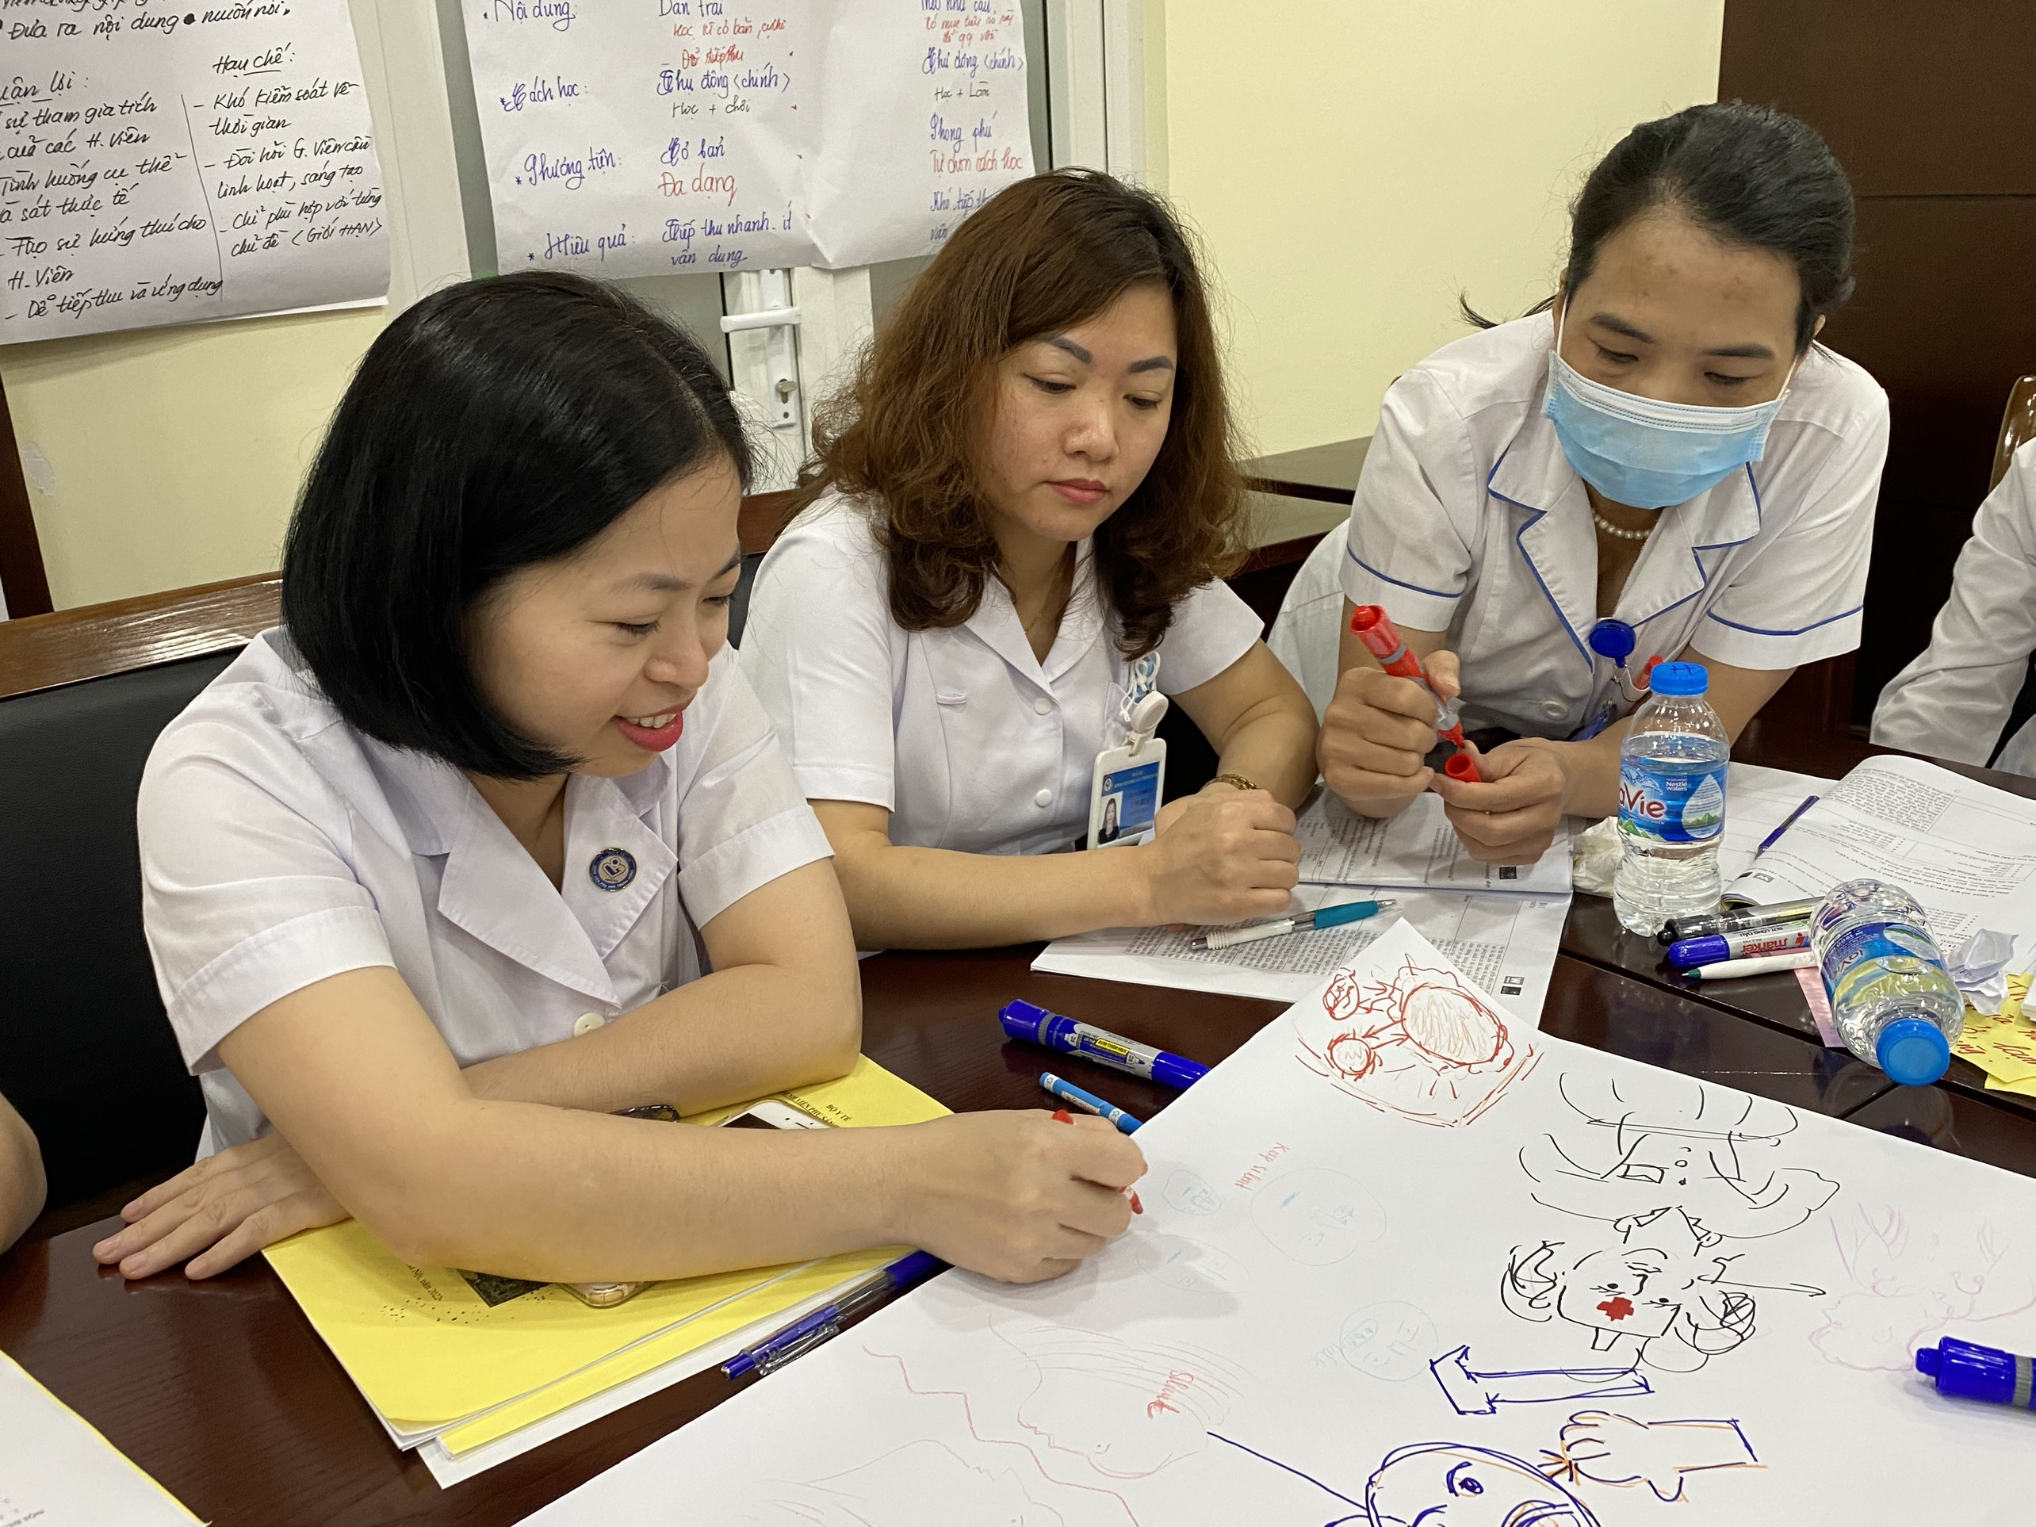
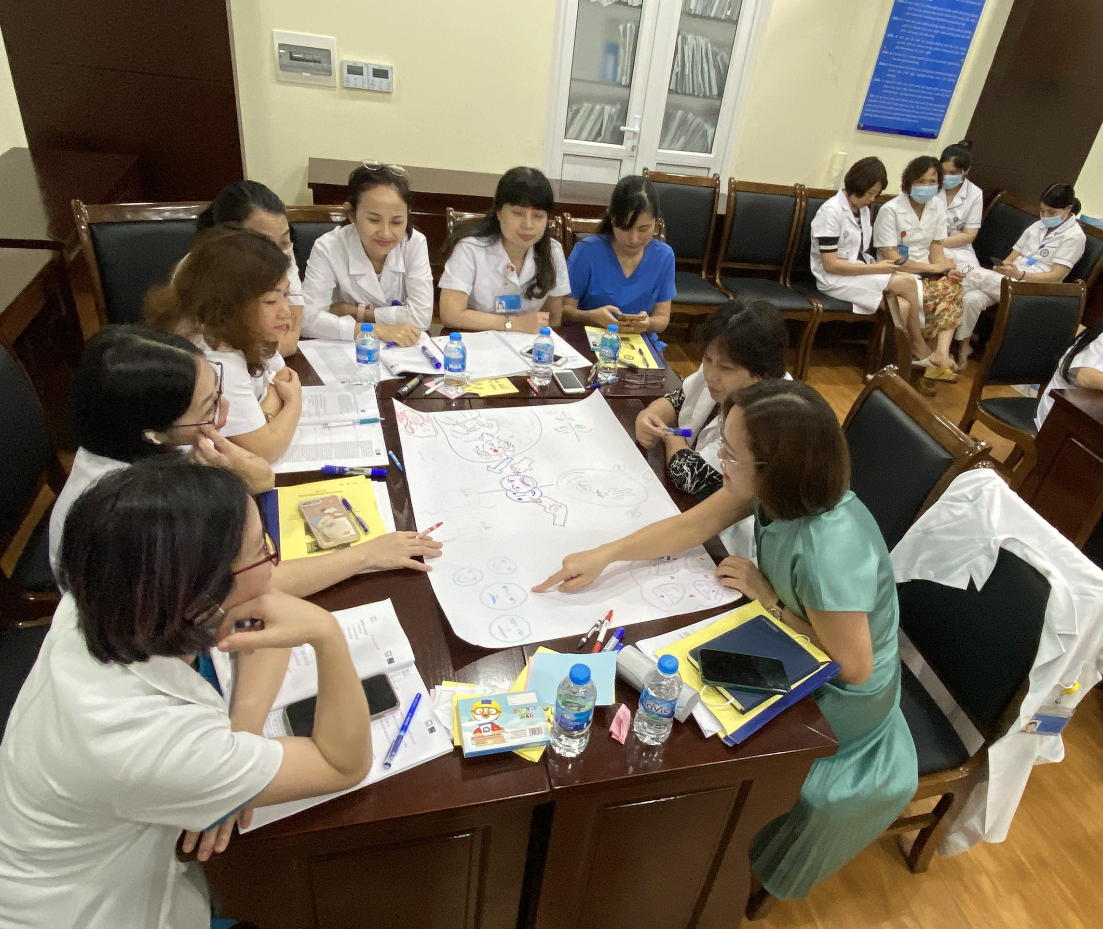
Mô-đun 4: Mạng lưới hỗ trợ tại địa phương
BƯỚC 2: Phân tích tác động của bối cảnh địa phương tới đời sống và công việc của các cộng tác viên y tế thôn buôn
Bước này gồm 01 hoạt động – Tổng thời gian: 40 phút
HOẠT ĐỘNG 2: Vẽ tranh về tác động của thay đổi (tiếp.)
Thời gian: 40 phút
Sau khi các nhóm trình bày xong, tập huấn viên có thể đặt câu hỏi khai thác thêm về những tác động của bối cảnh đến hiệu quả truyền thông về tiêm chủng. Ví dụ như:
Trước khi tham gia vào hoạt động này, anh/ chị đã từng nghĩ đến những tác động của các thay đổi này lên đời sống và công việc của mình chưa? Đã ai hỏi hay mình tự hỏi bản thân bao giờ chưa?
Anh/ chị có cảm xúc gì khi làm bài tập này với cả nhóm?
Trong nhóm có ý kiến giống/ khác nhau ra sao? Điều này thể hiện trong bức tranh chung của nhóm như thế nào?
Anh/ chị có thấy cần thiết phải nghĩ về sự thay đổi và những tác động của sự thay đổi hay không? Vì sao?
Sử dụng công cụ trực quan sinh động để mô tả vấn đề trong tập huấn. Tập huấn cho tập huấn viên tại Hà Nội. Nguồn: OUCRU, 2022.
Lưu ý cho tập huấn viên:
Trong khi thảo luận, tập huấn viên cần nhấn mạnh rằng: “Sự thay đổi là không thể tránh khỏi, có những thay đổi tạo nên niềm vui, nhưng cũng có những thay đổi tạo nên cảm xúc không dễ chịu chút nào, và khiến cuộc sống, công việc của chúng ta khó khăn hơn. Và việc đối mặt và tìm cách vượt qua sẽ tốt hơn việc hơn là cố gắng lờ đi những tác động này. Việc xác định và phân tích những tác động này là bước đầu tiên và rất quan trọng để ta có thể tìm kiếm các biện pháp phù hợp để quản lý và thích nghi với sự thay đổi.”

Slide 40
Mô-đun 4: Mạng lưới hỗ trợ tại địa phương
BƯỚC 3: Khám phá mạng lưới hỗ trợ tại địa phương
Bước này gồm 01 hoạt động – Tổng thời gian: 40 phút
Sau bước này, người tham gia sẽ:
Có danh sách các đơn vị, cá nhân và mạng lưới địa phương có thể cung cấp sự hỗ trợ khi cần thiết.
Cùng xây dựng một danh sách các gợi ý để thích nghi với sự thay đổi của bối cảnh địa phương.
Ở bước này, người tham gia sẽ thưc hành công cụ “Phân tích đối tượng liên quan”. Trong khuôn khổ tập huấn, công cụ này đã được đơn giản hóa so với bản gốc. Việc nắm rõ về mạng lưới hỗ trợ chuyên môn sẽ giúp các cộng tác viên y tế thôn buôn thích nghi và ứng phó hiệu quả với sự thay đổi trong bối cảnh tại địa phương.
HOẠT ĐỘNG 3: Vẽ sơ đồ mạng lưới hỗ trợ
Thời gian: 40 phút
Tập huấn viên giới thiệu công cụ Phân tích đối tượng liên quan, và giải thích các thành phần cơ bản của công cụ.
Sau đó, tập huấn viên hướng dẫn và cùng người tham gia sử dụng công cụ để:
Tìm ra các mạng lưới, các đối tượng có liên quan đến công việc của cộng tác viên y tế thôn buôn.
Chỉ ra những cách mà các đối tượng liên quan có thể hỗ trợ cho cộng tác viên y tế thôn buôn tăng cường hiệu quả truyền thông về tiêm chủng.
Bảng 10.1: Công cụ Phân tích đối tượng liên quan
1. Liệt kê các đối tượng liên quan:
Ai có liên quan đến hoạt động truyền thông về tiêm chủng ở cấp thôn/ huyện/ tỉnh?
2. Phân tích khả năng hỗ trợ từ các bên liên quan:
Từng đối tượng có liên quan tham gia và có sức ảnh hưởng như thế nào tới các hoạt động truyền thông về tiêm chủng?
Mức độ
ảnh hưởng
Cao
Trực tiếp
Mức độ
tham gia
Gián tiếp
Thấp
Các đối tượng này có thể hỗ trợ những gì và hỗ trợ như thế nào để tăng hiệu quả truyền thông về tiêm chủng trong bối cảnh địa phương?

Slide 41
Mô-đun 4: Mạng lưới hỗ trợ tại địa phương
BƯỚC 3: Khám phá mạng lưới hỗ trợ tại địa phương (tiếp)
Hoạt động này gồm 01 hoạt động – Tổng thời gian: 40 phút
HOẠT ĐỘNG 3: Vẽ sơ đồ mạng lưới hỗ trợ (tiếp)
Thời gian: 40 phút
Bảng 10.2: Phân tích đối tượng liên quan đến truyền thông về tiêm chủng tại Đắk Lắk (ví dụ)
Liệt kê các đối tượng liên quan:
Trưởng thôn/ Trưởng buôn;
Trạm y tế;
Ủy ban Nhân dân
Cán bộ tiêm chủng;
Hội Liên hiệp Phụ nữ;
Cộng tác viên y tế thôn buôn;
Khác?
2. Phân tích khả năng hỗ trợ từ các bên liên quan:
Về sự tham gia và Mức độ ảnh hưởng:
Ủy ban Nhân dân
Trạm y tế;
Trưởng thôn/
Trưởng buôn;
Cán bộ tiêm chủng;
Mức độ
ảnh hưởng
Mức độ
tham gia
Hội Liên hiệp Phụ nữ;
Cộng tác viên y tế thôn buôn;
Về hỗ trợ và cách hỗ trợ
Trưởng thôn/ Trưởng buôn; | Hỗ trợ kết hợp truyền thông trong buổi họp thôn, buôn
Hội Liên hiệp Phụ nữ | Hỗ trợ thông báo lịch tiêm chủng cho thành viên hội.
Ủy ban Nhân dân | Cấp ngân sách cho tập huấn, in tài liệu truyền thông.
Khác? | Khác?

Slide 42
Mô-đun 4: Mạng lưới hỗ trợ tại địa phương
BƯỚC 4: Tổng hợp nội dung và hoạt động cuối buổi
Thời gian: 10 phút
Tổng hợp nội dung: Nhật ký Cộng tác viên y tế thôn buôn
Tập huấn viên và người tham gia sẽ dành 5 phút để tự hồi tưởng và hoàn thành câu hỏi tổng hợp nội dung trong cuốn Nhật ký Cộng tác viên y tế thôn buôn của mình.
Hoạt động cuối buổi: Vòng tròn học hỏi
Trong hoạt động này, mỗi người tham gia sẽ đứng thành vòng tròn. Tập huấn viên sẽ cầm một vật nói để truyền tay vòng quanh, ai cầm vật nói thì sẽ đến lượt phát biểu. Người cầm vật nói sẽ trả lời hai câu hỏi sau:
“Bạn đang cảm thấy như thế nào”
“Bạn học được điều gì hữu ích nhất từ buổi tập huấn hôm nay?”
Những câu hỏi này giúp tập huấn viên hiểu hơn về tinh thần chung của nhóm và suy nghĩ cá nhân của những người tham gia. Hoạt động này cũng hữu ích cho người tham gia hồi tưởng những nội dung quan trọng sau thời gian tập huấn dài cùng lượng thông tin, kiến thức nặng tính học thuật, đồng thời tạo không khí thư giãn, phù hợp với nhóm những người mới học, còn ngại thể hiện bản thân trước đám đông.
Những kết quả đầu ra cần có:
Danh sách các sự kiện/ sự thay đổi tại địa phương, ở nhiều khía cạnh: xã hội, kinh tế, chính sách.
Bức tranh về những tác động của bối cảnh địa phương lên đời sống và công việc của những cộng tác viên y tế thôn buôn.
Sơ đồ Những đối tượng liên quan và những hỗ trợ của các đối tượng này với công việc của các cộng tác viên y tế thôn buôn.

Slide 43
MÔ-ĐUN 5 VẮC-XIN VÀ LỢI ÍCH CỦA VẮC-XIN
Mô đun này tập trung vào việc cung cấp kiến thức cơ bản về bệnh truyền nhiễm, vắc-xin điều trị và cách vắc-xin kích thích hệ miễn dịch chống lại bệnh truyền nhiễm.
Nhận biết các bệnh truyền nhiễm thường thấy ở địa phương
Nhận biết các biện pháp phòng ngừa phù hợp với điều kiện của địa phương
Giải thích các lầm tưởng về vắc xin
TRỌNG TÂM KỸ NĂNG
Vẽ sơ đồ dịch bệnh
Truyền thông kiến thức cơ bản về vắc xin
TRỌNG TÂM KIẾN THỨC
Bệnh truyền nhiễm
Hiểu biết về vắc xin
CẤU TRÚC CỦA MÔ-ĐUN
Mô-đun này sẽ có tổng thời gian tập huấn là 120 phút với cấu trúc như sau:
Bước 1 | HOẠT ĐỘNG 1: Kết hợp cặp từ | 15 phút
 | HOẠT ĐỘNG 2: Vẽ sơ đồ sức khỏe địa phương | 25 phút
Bước 2 | HOẠT ĐỘNG 3: Học các kiến thức cơ bản về vắc xin | 30 phút
 | - Giải lao -
Bước 3 | HOẠT ĐỘNG 4: Thảo luận nhóm để luyện tập truyền thông về vắc xin cho bà con địa phương | 40 phút
Bước 4 | Tổng hợp nội dung và hoạt động cuối buổi | 10 phút
Lưu ý cho tập huấn viên:
Mô-đun này sử dụng các công cụ trực quan, hoạt động chơi và thuyết trình nhằm khuyến khích người tham gia hình dung rõ hơn về các kiến thức liên quan đến vắc xin và luyện tập truyền thông về vắc xin với cộng đồng địa phương.

Slide 44
Mô-đun 5: Vắc-xin và lợi ích của vắc-xin
Chuẩn bị
Bút/Bút chì Giấy A5 Giấy A0 hoặc bảng | Bảng mẫu (Phụ lục 11) Băng dính | Bảng mẫu 9 Bảng mẫu 10.1 Bảng mẫu 10.2
BƯỚC 1: Khởi động và học về bối cảnh địa phương
Bước này gồm 2 hoạt động - Tổng thời gian: 40 phút
Sau bước này, người tham gia sẽ:
Cảm thấy giàu năng lượng và cởi mở.
.Hiểu biết nhất định về dịch bệnh (tên - nguyên nhân - triệu chứng - hệ quả sức khỏe) và có công cụ trực quan để giải thích về dịch bệnh với cộng đồng địa phương.
Tìm hiểu về các khu vực dễ bùng phát dịch ở địa phương.
Tập huấn viên sẽ chuẩn bị và giới thiệu tập thẻ thông tin như công cụ trực quan để giải thích về dịch bệnh, sau đó giới thiệu công cụ vẽ sơ đồ thôn buôn để thảo luận về bối cảnh sức khỏe địa phương. Đoạn thảo luận này giúp tập trung vào phần tiếp theo - yếu tố quyết định tính thực tiễn của buổi tập huấn: thảo luận về bối cảnh địa phương.
HOẠT ĐỘNG 1: Kết hợp cặp từ
Thời gian: 15 phút
Người tham gia chia thành nhóm 3-4 người.
Tập huấn viên sẽ phát cho mỗi nhóm một tập thông tin có tên bệnh, triệu chứng và hệ quả sức khỏe.
Trong vòng 5 phút, mỗi nhóm phải kết hợp đúng tên bệnh với triệu chứng và hệ quả sức khỏe của bệnh.Hết thời gian, tập huấn viên và người tham gia so sánh đối chiếu với phiếu kết quả để kiểm tra đáp án.
Nhóm có nhiều câu trả lời đúng nhất chiến thắng và nhận một phần quà nhỏ.
Ghi chú cho tập huấn viên:
Khi triển khai trò chơi này, tập huấn viên có thể tạo nhiều lượt chơi khác nhau. Trong mỗi lượt, các nhóm sẽ phải tìm và kết nối cặp từ về một chứng bệnh cụ thể. Sau đó, tập huấn viên có thể dành vài phút để cung cấp kiến thức chính xác về chứng bệnh hoặc trả lời câu hỏi và kiểm chứng các thông tin liên quan.
Cộng tác viên cũng có thể lựa chọn các loại bệnh theo tình hình bối cảnh của khu vực đó.

Slide 45
Mô-đun 5: Vắc-xin và lợi ích của vắc-xin
BƯỚC 1: Khởi động và học về bối cảnh địa phương (tiếp)
Bước này gồm 2 hoạt động - Tổng thời gian: 40 phút
HOẠT ĐỘNG 1: Kết hợp cặp từ (tiếp)
Thời gian: 15 phút
UỐN VÁN
SARS-COVI
Co cứng hàm
Đau đầu
Khó thở
Sốt cao & đổ mồ hôi
Nuốt khó khăn
Tim đập nhanh
Sốt cao & ớn lạnh
Đau nhức cơ thể
Co cứng cơ
Đau họng
Co giật
Ví dụ về hoạt động Kết hợp cặp từ để học về bệnh và triệu chứng bệnh
Tập huấn viên có ý tưởng nào khác để học về bệnh và triệu chứng bệnh?

Slide 46
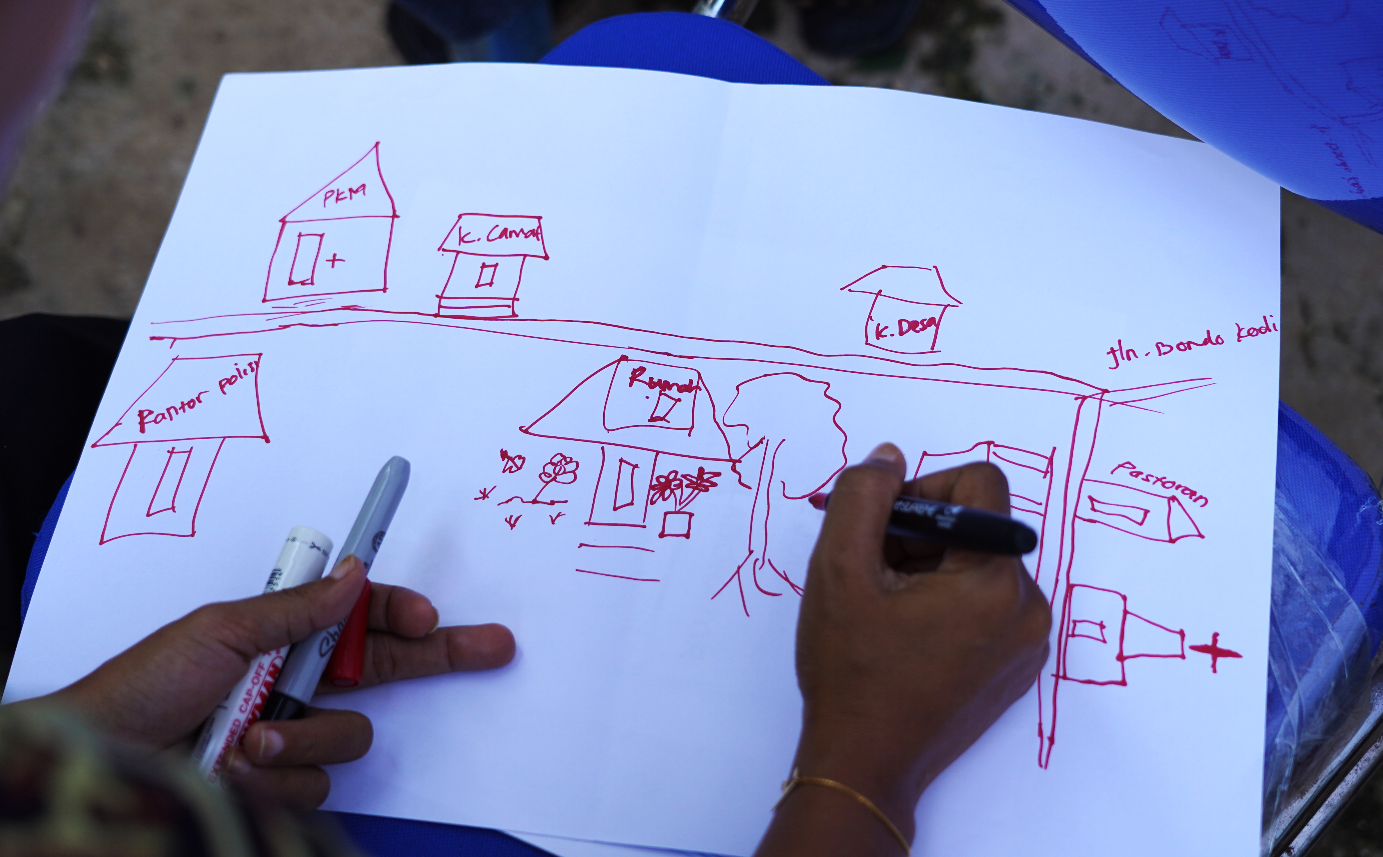
Mô-đun 5: Vắc-xin và lợi ích của vắc-xin
BƯỚC 1: Khởi động và học về bối cảnh địa phương (tiếp)
Bước này gồm 2 hoạt động - Tổng thời gian: 40 phút
HOẠT ĐỘNG 2: Vẽ sơ đồ sức khỏe địa phương
Thời gian: 25 phút
Người tham gia giữ nguyên nhóm hiện tại. Tập huấn viên chỉ định cho mỗi nhóm một thẻ (có ghi tên bệnh) từ bộ thẻ, yêu cầu họ dành 3 phút để viết ra giấy phản hồi cho câu hỏi sau:
Bệnh này lây qua các đường nào?
Sau đó, mỗi nhóm dành thêm 5 phút để thảo luận câu hỏi thứ hai:
Vùng nào trong số các làng có khả năng bị bùng dịch cao hơn? Và tại sao?
Sau 5 phút thảo luận, mỗi nhóm sẽ trình bày câu trả lời của mình bằng cách vẽ bản đồ thôn buôn trên giấy A0 / hoặc trên sàn / hoặc trên bảng. Họ có thể vẽ thêm các đặc điểm của khu vực để minh họa cho câu trả lời.
Ví dụ về bản đồ sức khỏe thôn buôn.
Người tham gia đang vẽ bản đồ sức khỏe thôn buôn. Tập huấn thí điểm cho cộng tác viên y tế tại Sumba, Indonesia. Nguồn ảnh: OUCRU, 2022.

Slide 47
Mô-đun 5: Vắc-xin và lợi ích của vắc-xin
BƯỚC 1: Khởi động và học về bối cảnh địa phương (tiếp)
Bước này gồm 2 hoạt động - Tổng thời gian: 40 phút
HOẠT ĐỘNG 2: Vẽ sơ đồ sức khỏe địa phương
Thời gian: 25 phút
Tập huấn viên dành 15 phút để tất cả các nhóm thuyết trình và thảo luận để hoàn thành bản đồ. Tập huấn viên tổng kết lại khi tất cả các nhóm thống nhất ý kiến về tờ bản đồ bối cảnh sức khỏe ở tại địa phương họ.
Ghi chú cho tập huấn viên
Các nhân viên y tế cần có hiểu biết chung về nguy cơ cộng đồng đối mặt với bệnh truyền nhiễm và có khả năng truyền thông về những điều đó. Đây là bước đầu tiên trong việc truyền thông về vắc xin.
Các tập huấn viên khuyến khích người tham gia thảo luận câu chuyện thực tế, cố gắng tránh các ý kiến kỳ thị và giả định khi nói về các bệnh và các đường lây truyền bệnh ở các thôn buôn.
Bạn có ghi chép hoặc chia sẻ gì về hoạt động này không?

Slide 48
Mô-đun 5: Vắc-xin và lợi ích của vắc-xin
BƯỚC 3: Học kiến thức cơ bản về vắc-xin
Bước này gồm 1 hoạt động - Tổng thời gian: 40 phút
Sau bước này, người tham gia sẽ:
Hiểu cách tạo ra vắc-xin.
Hiểu các ví dụ để giải thích cách vắc-xin tăng cường hệ miễn dịch
Tập huấn viên sẽ trình chiếu bài trình bày hoặc tranh ảnh để giải thích các kiến thức cơ bản về vắc-xin. Người tham gia có thể sử dụng bài thuyết trình này để giới thiệu đơn giản và trực quan hơn khi trao đổi với bà con địa phương, đặc biệt là ở các vùng nông thôn và vùng sâu vùng xa, nơi khả năng tiếp cận thông tin bị hạn chế.
HOẠT ĐỘNG 2: Thuyết trình thông tin cơ bản về vắc-xin
Thời gian: 30 phút
Tập huấn viên sẽ trình bày thông tin cơ bản về vắc-xin, bao gồm:
Vắc-xin được tạo ra như thế nào?
Thành phần quan trọng: Vi rút / vi khuẩn gây bệnh.
Loại 1: chứa vi rút / vi khuẩn đã chết hoặc suy yếu.
Loại 2: chứa một phần nhỏ vi rút / vi khuẩn.
Chất lượng vắc-xin
Tất cả các loại vắc xin đều được sản xuất trong những điều kiện rất nghiêm ngặt và được kiểm duyệt trước khi đem ra sử dụng rộng rãi. Tất cả các loại vắc xin đều phải được Bộ Y tế phê duyệt.
Vắc xin hoạt động như thế nào để tăng cường miễn dịch?
Phơi nhiễm - Tiếp xúc với tác nhân gây bệnh.
Luyện tập chiến đấu - Hệ thống miễn dịch chống lại tác nhân gây bệnh.
Ghi nhớ - Hệ thống miễn dịch của chúng ta học cách chiến đấu hiệu quả, ghi nhớ cách thức chiến đấu và bảo vệ cơ thể khỏi tác nhân gây bệnh.
Sẵn sàng chiến đấu - Có thông tin, sức mạnh và khả năng miễn dịch để chống lại căn bệnh thực sự nếu bị nhiễm bệnh.
Các thành phần phổ trong vắc-xin (tùy chọn)
Tập huấn viên có thể in ra các mẫu slide từ sổ tay này, hoặc chép thông tin này trên bảng lớn hoặc giấy A0 để sử dụng trong khi trình bày.
Bài thuyết trình này khoảng 20 – 30 phút.
Tập huấn viên có thể dành một vài phút để giải đáp thắc mắc từ học viên trước khi chuyển tiếp sang hoạt động tiếp theo.

Slide 49
Mô-đun 5: Vắc-xin và lợi ích của vắc-xin
BƯỚC 3: Học kiến thức cơ bản về vắc-xin
Bước này gồm 1 hoạt động - Tổng thời gian: 40 phút
Sau bước này, người tham gia sẽ:
Xác nhận sự thật / lầm tưởng về vắc xin;
Giải thích về vắc xin cho các nhóm cộng đồng cụ thể;
Thực hành kỹ năng thuyết phục (tham khảo mô-đun 2) khi giao tiếp (lắng nghe, quan sát và phản hồi)
HOẠT ĐỘNG 3: Cuộc tranh luận giả định
Thời gian: 40 phút
Tập huấn viên bắt đầu cuộc thảo luận bằng câu hỏi:
Cộng đồng bạn đang làm việc cùng có cảm nhận như thế nào về vắc-xin?
Người tham gia có thể viết các câu trả lời xuống các mảnh giấy và gập lại. Các câu trả lời này sẽ được dùng làm đầu vào cho hoạt động tranh luận tiếp theo.
Mỗi đội sẽ nhặt ngẫu nhiên một mảnh giấy có viết một luận điểm và tên phe ĐỒNG Ý/PHẢN ĐỐI.
Mỗi đội sẽ chuẩn bị phần thuyết trình về ý kiến của mình trong 10 phút. Không có đúng và sai, đội chỉ cần chứng minh quan điểm đã nhận được.
Sau đó, mỗi đội có 2 phút trình bày và 3 phút để tranh luận với khán giả. Khán giả sẽ ở bên quan điểm ngược lại và sẽ tham gia vào mỗi vòng tranh luận với tư cách là đối thủ.
10 phút cuối, tập huấn viên sẽ tập hợp mọi người thành vòng tròn và tổng kết nhanh về hoạt động trên.
Gợi ý luận điểm:
Vắc xin giúp tăng cường khả năng miễn dịch của bạn. (PHẢN ĐỐI)
Tiêm phòng giúp con bạn lớn lên khỏe mạnh. (ĐỒNG Ý)
Những người được tiêm chủng vẫn có thể bị nhiễm bệnh (ĐỒNG Ý)
Gợi ý câu hỏi tổng kết
Cảm giác của bạn như thế nào khi đứng lên bảo vệ ý kiến của mình trước đông người? (Thoải mái, giàu năng lượng, không thoải mái, lo lắng,...) Đặc biệt là nhóm bảo vệ ý kiến trái với niềm tin, các bạn cảm thấy ra sao?
Bạn đã gặp trường hợp tương tự chưa? Bạn đã làm gì trong tình huống này? Bạn sẽ làm gì khác bây giờ?
Bạn thích màn trình diễn / bài thuyết trình nào nhất? Tại sao?
Điều hữu ích nhất mà bạn sẽ mang về nhà sau hoạt động này là gì?
;

Slide 50
Mô-đun 5: Vắc-xin và lợi ích của vắc-xin
BƯỚC 4: Tổng hợp nội dung và hoạt động cuối buổi
Thời gian: 10 mins
Hoạt động tổng kết: “Nhật ký cộng tác viên y tế”
Tập huấn viên và người tham gia dành 5 phút để điền vào phần tổng kết trong cuốn “Nhật ký cộng tác viên y tế” của từng người.
Hoạt động cuối buổi “Tôi biết ơn rằng…”
Trong mô-đun cuối cùng của chương trình tập huấn, người tham gia sẽ bước đến bên từng người bạn cùng tham gia tập huấn và bày tỏ sự biết ơn bằng mẫu câu sau:
"Tôi biết ơn rằng…"
Người tham gia có thể biết ơn bất kì điều gì: Từ một hành động giúp đỡ khi làm việc nhóm đến điều gì đó mà họ học được từ chia sẻ của người tham gia chia sẻ về bản thân họ hoặc người khác. Điều cần chú ý là tập trung vào những người tham gia, không phải vào tập huấn viên.
Hoạt động này đóng vai trò như một hoạt động gắn kết nhóm và nhấn mạnh rằng học tập là một quá trình chia sẻ với nhau và mọi người học hỏi nhiều điều từ các đồng nghiệp của họ như từ sách hoặc bất kỳ tài liệu đào tạo nào.
Kết quả của hoạt động:
Có hiểu biết cơ bản về bệnh và có khả năng giải thích về chúng với cộng đồng địa phương.
Có sự hiểu biết chung về bối cảnh y tế địa phương.
Có hiểu biết cơ bản về vắc xin và có khả năng truyền thông về vắc xin với cộng đồng địa phương.

Slide 51
PHỤ LỤC: CÁC BẢNG BIỂU DÙNG TRONG TẬP HUẤN
Bảng 1: Công việc của cộng tác viên y tế thôn buôn
Truyền thông liên quan đến bệnh truyền nhiễm, vắc-xin và tiêm chủng
Gồm:

Slide 52
Bảng 2: Những khoảnh khắc Vui – Buồn
Kỷ niệm vui/ hạnh phúc/ thành công nhất
Kỷ niệm buồn/ tức giận/ khó chịu/ thất bại.

Slide 53
Bảng 3: Phân tích nguyên nhân của các trải nghiệm
NGUYÊN NHÂN BÊN TRONG (Bao gồm những yếu tố nội tại, như là điểm mạnh, yếu của cá nhân. Các yếu tố này có thể cải thiện, thay đổi thông qua học hỏi, luyện tập và hỗ trợ khác) | NGUYÊN NHÂN BÊN NGOÀI (Là những yếu tố tới từ môi trường bên ngoài, mà ta không thể điều chỉnh hay thay đổi được, ví dụ như: áp lực thời gian, yếu tố địa lí, di chuyển,...)

Slide 54
Mô-đun 1, hoạt động 6
Bảng 4: “Tôi có thể truyền thông về tiêm chủng hiệu quả hơn bằng cách…”
Tôi sẽ chuẩn bị thêm…
Ngôn ngữ mà tôi sử dụng là…
Thái độ làm việc phù hợp là…
Nếu người dân từ chối tiêm chủng, tôi…

Slide 55
Mô-đun 2, hoạt động 2
Bảng 5.1: KỸ THUẬT 5W
Hãy giữ thông điệp ngắn gọn, trọng tâm
CÁI GÌ…
Mục tiêu của thông điệp là gì?
Muốn nói về chủ đề chính nào?
Những nội dung chính nào cần truyền đạt?
Cần hiểu rõ đối tượng làm việc để xây dựng nội dung truyền thông phù hợp nhất với họ.
AI …
Đối tượng là ai?
Ai có thể hỗ trợ?
Hãy linh động thay đổi nội dung, cách truyền đạt phù hợp với các tình huống, địa bàn, bối cảnh khác nhau.
Ở ĐÂU…
Địa điểm nào?
Tìm các nguồn thông tin ở đâu?
Hãy để tâm đến thời gian làm việc và những yếu tố ngoại cảnh có thể xảy ra.
KHI NÀO
Thời điểm?
Tổng thời gian?
Hãy tạo một thông điệp thuyết phục, động viên người nghe; cân bằng giữa các thông tin khoa học và các lý do cá nhân.
LÝ DO…
Căn cứ khoa học?
Động lực cá nhân?

Slide 56
Mô-đun 2, hoạt động 4
Bảng 6: “NÊN & KHÔNG NÊN” khi truyền thông với cộng đồng
KHÔNG NÊN
NÊN

Slide 57
Mô-đun 3, hoạt động 3
Bảng 7: Ta có thể làm gì để truyền đạt thông điệp bằng lời nói hiệu quả, hấp dẫn hơn?

Slide 58
Bảng 8: Hiểu về Ngôn ngữ không lời
Cử động đầu: gật đầu, lắc đầu, nghiêng đầu,… thể hiện sự đồng ý/ không đồng ý với người nói.
Khác?
Cánh tay: bắt chéo tay, nắm tay sau lưng, khoanh tay trước ngực,… thể hiện cảnh giác hay không với người nói.
Khác?
Nhìn thẳng vào mắt hay nhìn đi chỗ khác, … thể hiện mức độ hứng thú khi nghe.
Khác?
Miệng: cười, mếu, nghiến răng, cắn môi … thể hiện cảm xúc với nội dung mà họ đang nghe.
Khác?
Tư thế: ngồi, đứng, di chuyên ra trước hay về sau, … thể hiện việc người nghe có thấy thoải mái với người nói hay không.
Khác?

Slide 59
Mô-đun 4, hoạt động 1
Bảng 9: Những thay đổi trong bối cảnh địa phương
THAY ĐỔI XÃ HỘI | THAY ĐỔI CHÍNH SÁCH | THAY ĐỔI KINH TẾ

Slide 60
Mô-đun 4, hoạt động 3
Bảng 10.1: Công cụ Phân tích đối tượng liên quan
1. Liệt kê các đối tượng liên quan:
Ai có liên quan đến hoạt động truyền thông về tiêm chủng ở cấp thôn/ huyện/ tỉnh?
2. Phân tích khả năng hỗ trợ từ các bên liên quan:
Từng đối tượng có liên quan tham gia và có sức ảnh hưởng như thế nào tới các hoạt động truyền thông về tiêm chủng?
Mức độ
ảnh hưởng
Cao
Gián tiếp
Trực tiếp
Mức độ
tham gia
Thấp
Các đối tượng này có thể hỗ trợ những gì và hỗ trợ như thế nào để tăng hiệu quả truyền thông về tiêm chủng trong bối cảnh địa phương?

Slide 61
NHÀ TÀI TRỢ
Dự án được nhận sự hỗ trợ từ Tổ chức Wellcome Trust [106680] và Đại sứ quán Anh tại Hà Nội.
VỀ OUCRU
Đơn vị Nghiên cứu Lâm sàng Đại học Oxford (OUCRU) là đơn vị nghiên cứu lâm sàng và y tế cộng đồng quy mô lớn, với trụ sở tại Việt Nam, Indonesia và Nepal. OUCRU được thành lập năm 1991, với sự đồng hành của Bệnh viện Bệnh Nhiệt đới Thành phố Hồ Chí Minh. OUCRU cũng hợp tác với Bệnh viện Bệnh Nhiệt đới Trung ương tại Hà Nội. Tầm nhìn của OUCRU là tạo nên tác động tích cực tới nền y học tại địa phương, trong khu vực và toàn thế giới bằng những chương trình nghiên cứu tập trung vào các bệnh truyền nhiễm ở Đông Nam Á.
Phòng Kết nối Khoa học với Công chúng (PCE) tại OUCRU đưa những nghiên cứu tiếp cận rộng rãi hơn với công chúng. Chúng tôi hỗ trợ các nhà khoa học có cơ hội kết nối và thiết lập mối quan hệ với cộng đồng nơi diễn ra nghiên cứu, giúp họ được tham gia trong quá trình thực hiện dự án. Đồng thời, chúng tôi cũng giúp kết nối người trẻ và nghiên cứu. Thông qua chương trình kết nối, chúng tôi có thể trao quyền cho những người trẻ tuổi, nhân viên y tế và cộng đồng, đồng thời mang lợi ích của khoa học đến gần họ hơn.
NHỮNG NGƯỜI THỰC HIỆN DỰ ÁN
Điều phối dự án: | Nguyễn Bích Phương - Điều phối viên dự án cao cấp Phòng Kết nối Khoa học với Công chúng, OUCRU-VN
Quản lý dự án: | Tiến sĩ Mary Chambers - Trưởng phòng Phòng Kết nối Khoa học với Công chúng, OUCRU-VN Jaom Fisher - Quản lý Chương trình Tăng cường Kết nối Nghiên cứu Khoa học với cộng đồng. Phòng Kết nối Khoa học với Công chúng, OUCRU-VN
Phòng Kết nối Khoa học với Công Chúng (PCE), OUCRU-VN
 | Nguyễn Thanh Hà Nguyễn Hoàng Yến Trần Đông Thái Hân Văn Thùy Quí Hương Nguyễn Quốc Giang
Đối tác địa phương tại Đắk Lắk
 | Trung tâm kiểm soát bệnh tật (CDC) tỉnh Đắk Lắk Bác sĩ Mai Thị Phước Loan - Thư ký Chương trình tiêm chủng mở rộng, tỉnh Đắk Lắk
Mọi thắc mắc và góp ý về tài liệu này xin được gửi về: Phòng Kết nối Khoa học với Công Chúng (PCE), OUCRU-VN Email publicengagement@oucru.org

